Slide 1
Dr. Farhad Mavaddat [1941-2021] A Scientist with a Practical Bent, a Good Friend a Model of Service and Humility, and a Notable Example of the Consequences of Chasing Brains Away
دکتر فرهاد مودّت (۱۳۲۰ تا ۱۴۰۰)
دانشوری اهل عمل، دوستی خوب، الگویی از خدمت و فروتنی،
و نمادی از نتایج فراری دادن مغزها
Behrooz Parhami
parhami@ece.ucsb.edu
www.ece.ucsb.edu/~parhami
University of California, Santa Barbara, CA, USA
Notes:
Good morning, afternoon, or evening!
My remarks honoring a close friend and former colleague, Dr. Farhad Mavaddat, will be in Persian. Non-Persian-speaking members of the audience should be able to understand the annotations on my slides, which are predominantly in English, and will have access to the slides, with English presentation notes, after this meeting.
با سلام و عرض ادب خدمت همه ی حاضران و با سپاس ویژه از آقای مهدی فلاحی که زحمت برگزاری این مراسم را بر عهده گرفتند و آن را به بهترین نحوی برنامه ریزی کردند. به قول انگلیسی زبانان، من امروز در بزرگداشت یاد دکتر فرهاد مودت دو کلاه بر سر دارم: کلاه همکار و همفکر او و کلاه دوست نزدیکش. در این دو نقش، جدا جدا صحبت نخواهم کرد، بلکه هر دو جنبه را در طرح موضوعهای مختلف ترکیب خواهم کرد. تمام تاریخ‌های ذکر شده به سال میلادی اند، که با کسر عدد ۶۲۱ به سال خورشیدی قابل تبدیلند.

Slide 2
About This Presentation
This slide show was developed for presentation at a December 5, 2021, 12:00 PM EST, Zoom remembrance ceremony for Dr. Farhad Mavaddat. ©2021 Behrooz Parhami
Edition | Released | Revised | Revised | Revised
First | Dec. 2021
PowerPoint and PDF slide files:
https://www.ece.ucsb.edu/~parhami/pres_folder/parh21-farhad-mavaddat-remembrance-211205.pptx
https://www.ece.ucsb.edu/~parhami/pres_folder/parh21-farhad-mavaddat-remembrance-211205.pdf
Notes:
These slides are accessible, in PowerPoint format (with English and Persian presentation notes) and PDF format, via the URLs listed.
این سلایدها، در قالبهای پاورپوینت (با یادداشتهای ارایه به انگلیسی و فارسی) و پی دی اف، از راه این نشانیها در دسترسند.

Slide 3
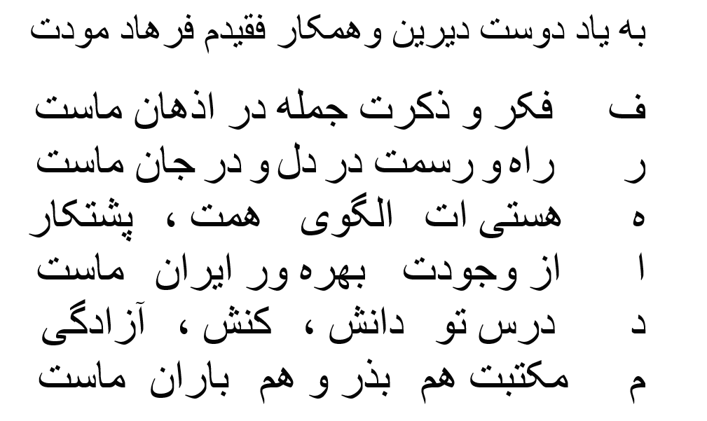
In Remembrance of My Long-Time Friend and Former Colleague, Farhad Mavaddat
Notes:
Let me share with you a Persian poem I wrote to honor my dear friend Farhad, using the letters of his name to start the half-verses.
در آغاز شعری را که به یاد دوست عزیزم فرهاد سروده ام برایتان می خوانم.

Slide 4
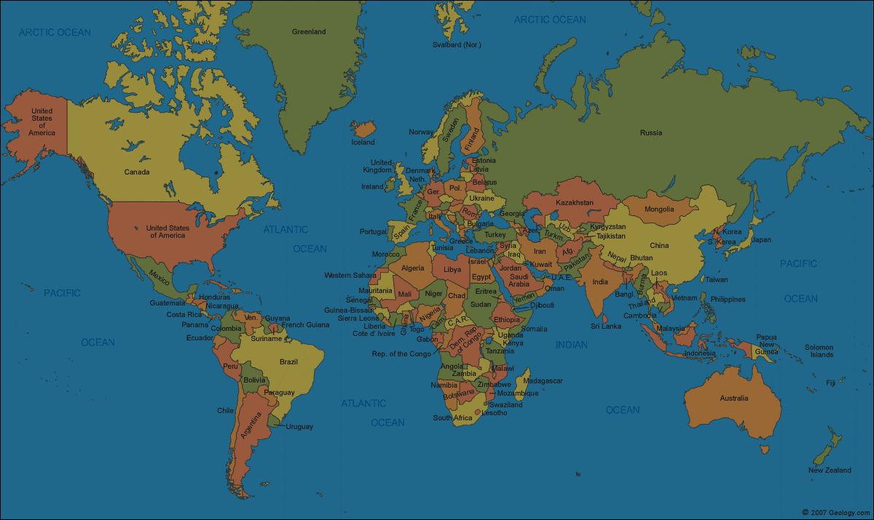
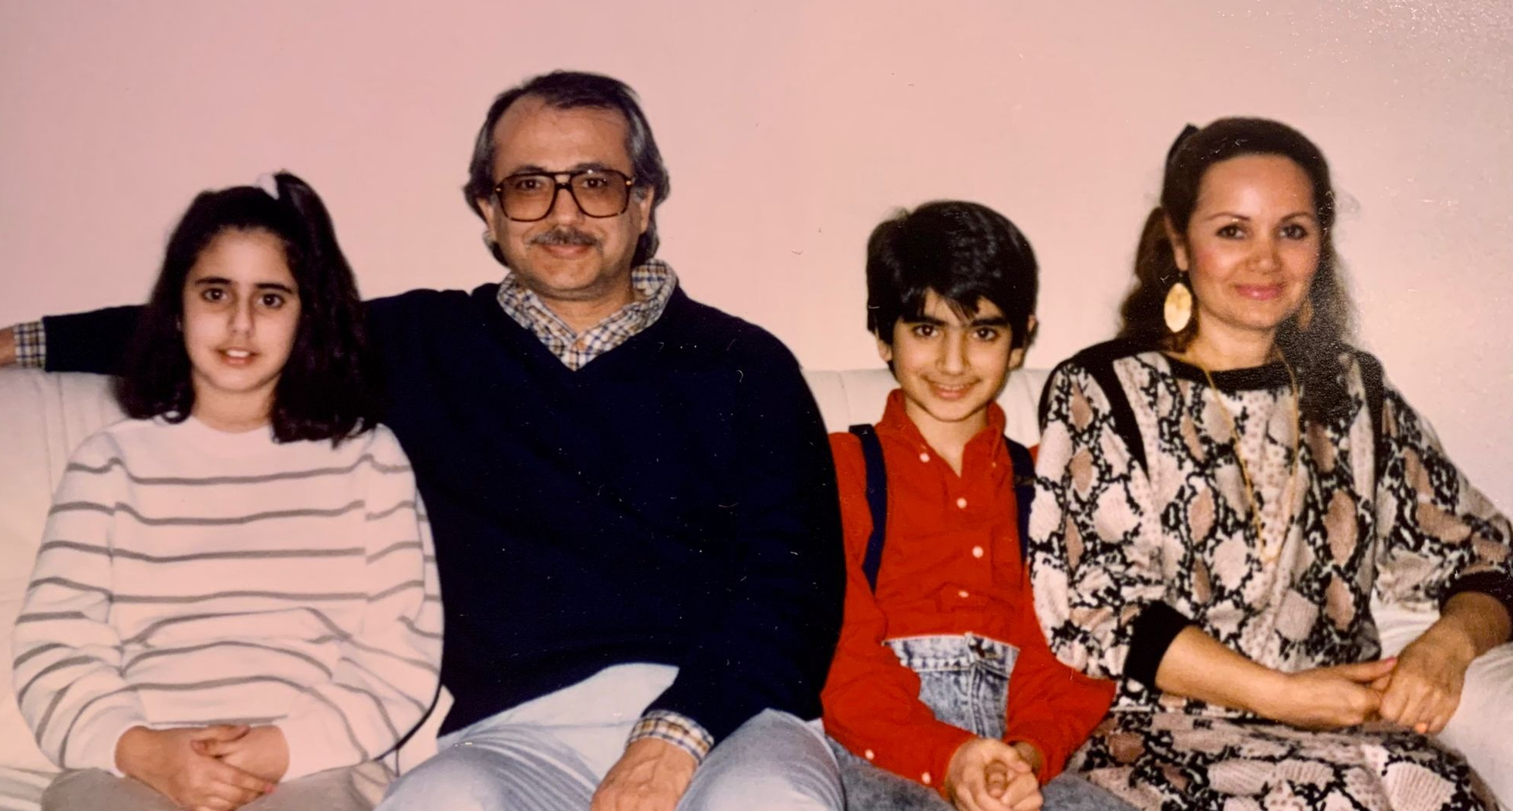
Dr. Farhad Mavaddat’s Life Journey
Born May 13, 1941
EE 1963, U. Tehran
DIC/PhD 1968, Imperial Coll.
Departed Nov. 3, 2021
☹2021
1963
1969
1979
1978
☺ 1941
~ 1986
Wife: Sima Zand [1944-2011]
Children: Mitra Nicole & Mehrdad Marc
Obituary page & tribute wall
https://erbgood.com/tribute/details/15755/Farhad-Mavaddat/obituary.html
Notes:
Engineers, like Farhad and I, prefer graphical representations to words. Here is Farhad’s life journey in brief. He did travel to many other places, but his main movements are summarized on this map: Leaving Iran for graduate studies in 1963, earning his doctorate in 1968, returning to work at the 3-year-old Arya-Mehr University of Technology in 1969, going on a sabbatical leave in Pisa, Italy, in 1978, and settling in Canada in 1979, where he worked at University of Waterloo’s School of Computer Science until his retirement in 2015.
مهندسانی چون من و فرهاد با ارایه ی تصویری مطالب میانه ی بهتری دارند، تا با‌کلمات. در این تصویر مسیر زندگی فرهاد را به اختصار می بینید: شروع تحصیلات تکمیلی در ۱۹۶۳؛ اخذ مدرک دکتری در ۱۹۶۸؛ باز گشت به ایران و اشتغال در دانشگاه صنعتی آریامهر که سه سال از عمرش می گذشت در ۱۹۶۹؛ فرصت مطالعاتی در شهر پیزا، ایتالیا، در ۱۹۷۸؛ استقرار در کانادا در ۱۹۷۹؛ باز نشستگی از دانشگاه واترلو در سال ۲۰۱۵، پس از ۳۶ سال خدمت.

Slide 5
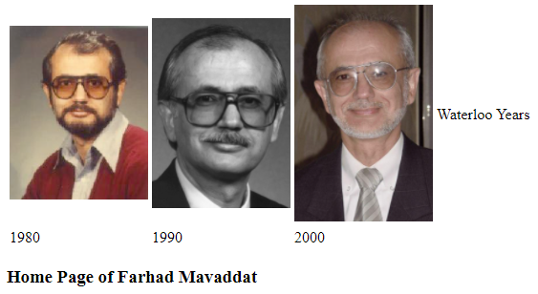
۱۳۲۰
۱۴۰۰
AMUT
U. Waterloo
1941
1969
1979
2015
2021
1940 1950 1960 1970 1980 1990 2000 2010 2020
Dr. Farhad Mavaddat … in his own words
https://cs.uwaterloo.ca/~fmavadda/
Notes:
Farhad spent more than half his living years and ~80% of his working years in Canada. This, and the next 4 slides, which I will step through quickly, hold content from Farhad’s Waterloo website, which I have captured for safekeeping.
فرهاد بیش از نیمی از عمرش و حدود ۸۰ درصد از سال‌های کاریش را در کانادا گذراند. در این سلاید و چهار سلاید بعدی، منتخبی از صفحات دانشگاه واترلو را که در آنها فرهاد سوابق و فعالیتهایش را به زبان خودش تشریح می کند برای ثبت در تاریخ می آورم.

Slide 6
Education, Technology, Industry
Notes:
Education, technical experience, industrial experience
تحصیلات، تخصص فنی، تجربه ی صنعتی

Slide 7
Research, Administration, Design
Notes:
Research, administrative experience, system design and engineering
پژوهش، تجربه ی مدیریت، طراحی و مهندسی سیستم

Slide 8
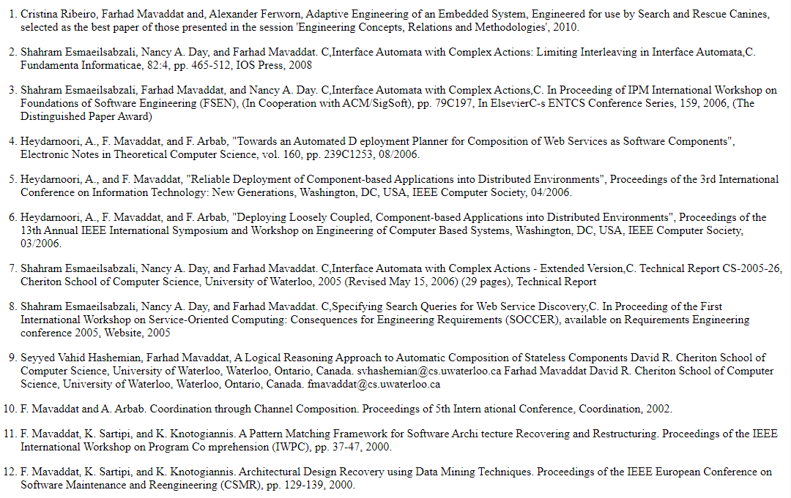
Selected Publications (2000-2010)
Notes:
This and the next slide contain a list of 24 (from 70 total) of Farhad’s publications, covering the two decades 1990-2010. They provide a window into which parts of his academic research Farhad considered most important.
منتخبی از مقالات سال‌های ۲۰۰۰ تا ۲۰۱۰ که نظر خود فرهاد را در مورد مهم‌ترین کارهایش منعکس می کند

Slide 9
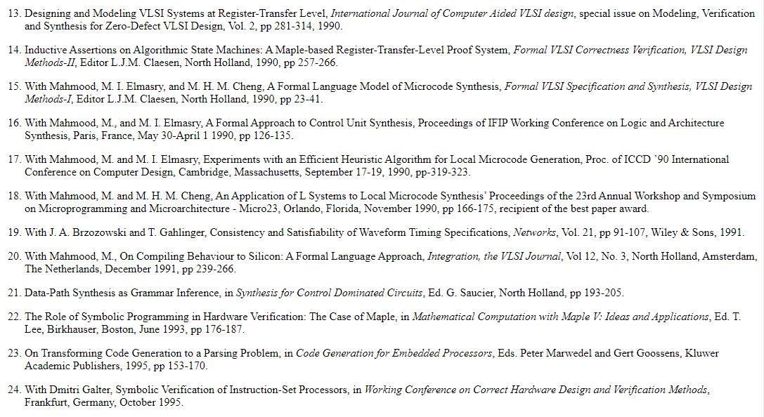
Selected Publications (1990s)
24 out of 70 total
Notes:
Selected publications from the 1990s that complete Farhad’s choice of 24 most-relevant items out of his 70 publications.
منتخبی از مقالات دهه ی ۱۹۹۰: در مجموع ۲۴ مقاله از ۷۰ مقاله اش را برشمرده است

Slide 10
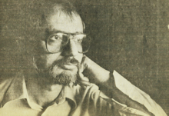
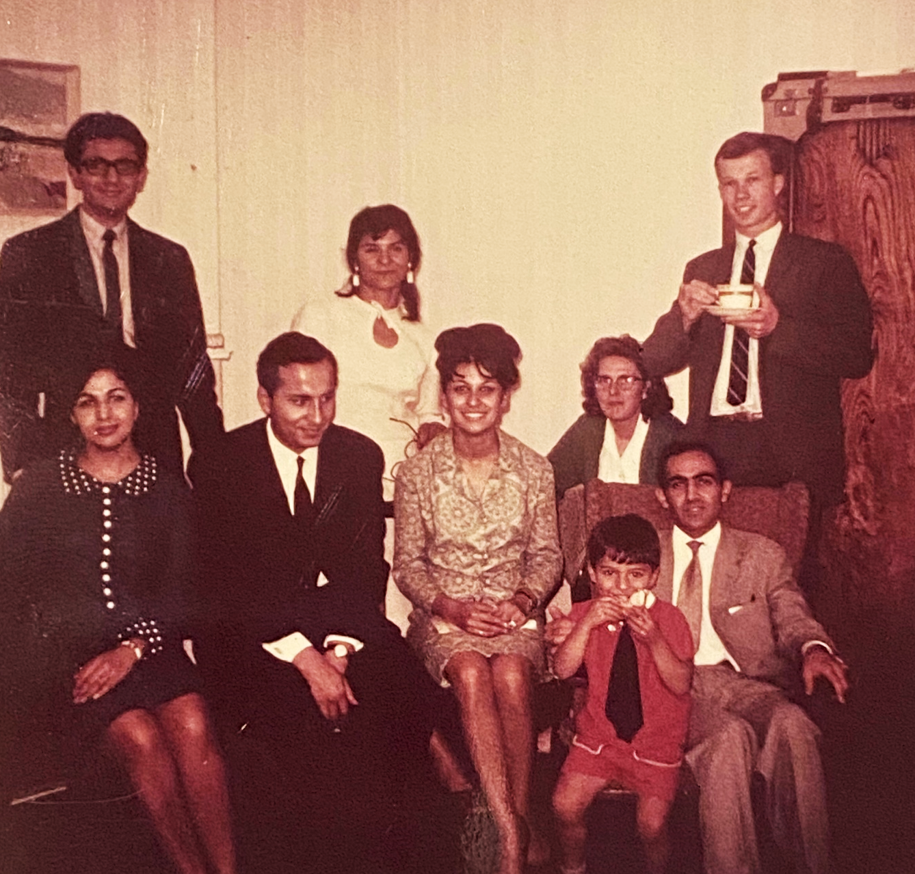
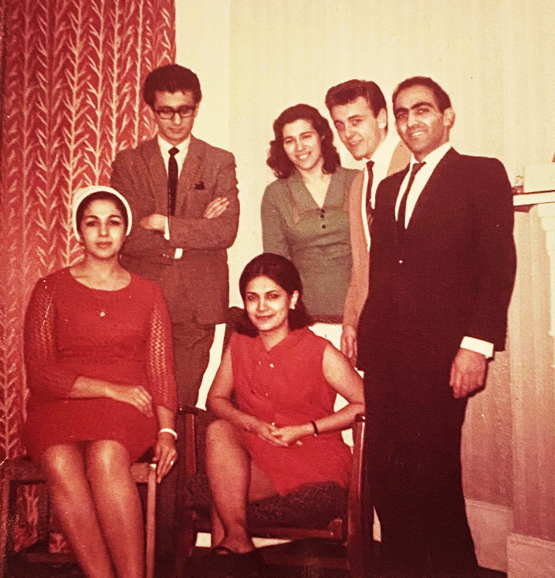
Farhad, Before I Met Him
Notes:
Farhad was a scholar and academic planner, but also a devout family man.
فرهاد مردی بود که برای پیشبرد علم و برنامه ریزی آموزشی وقت بسیاری صرف می کرد ، اما علایق خانوادگی محکمی‌هم داشت.

Slide 11
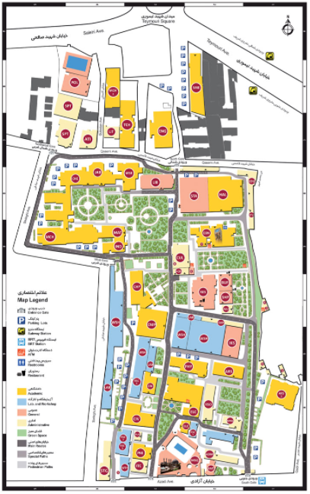
Arya-Mehr/Sharif Univ. of Technology
Math & CS Dept.
(now Math Sciences)
Computer Eng. Dept.
(established 1986)
ECE Dept.
Computer Center
Notes:
I first met Farhad in 1974, upon returning to Iran from graduate studies in the US. I chose AMUT’s job offer over those of U. Tehran and U. Shiraz, a decision I considered wise after meeting Farhad and another colleague, Armen Nahapetian. Farhad was only 6 years older than me, but he soon turned from a colleague into a mentor.
من با فرهاد در اواخر سال ۱۹۷۴، یعنی ۴۷ سال قبل آشنا شدم. در باز گشتم به ایران ‌پس از گذراندن دوره ی دکتری در آمریکا، پیشنهاد استخدام دانشگاه صنعتی را بر دانشگاه تهران و دانشگاه شیراز ترجیح دادم و از همان روزهای اول، پس از آشنایی با فرهاد و‌همکار دیگرمان آرمن نهاپطیان فهمیدم که انتخابم درست بوده است. فرهاد فقط ۶ سال از من بزرگ ‌تر بود ولی خیلی زود، نه در نقش یک همکار ساده، بلکه به عنوان مرشد ظاهر شد.

Slide 12
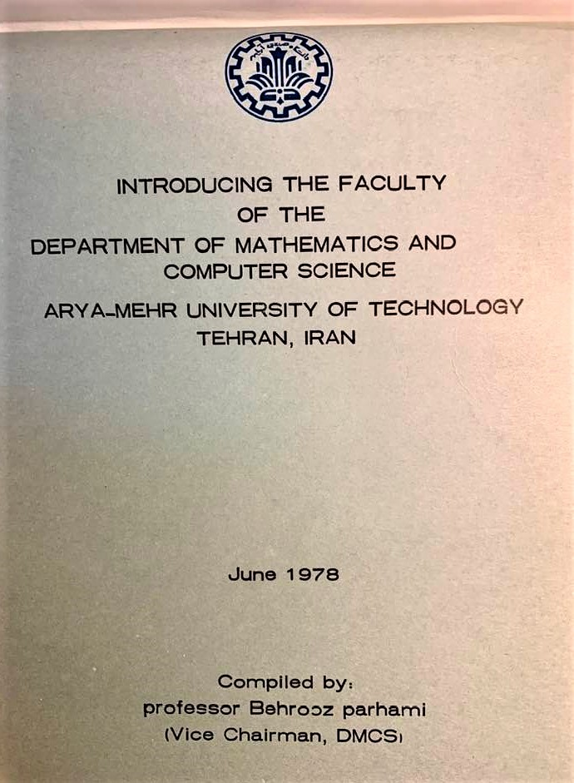
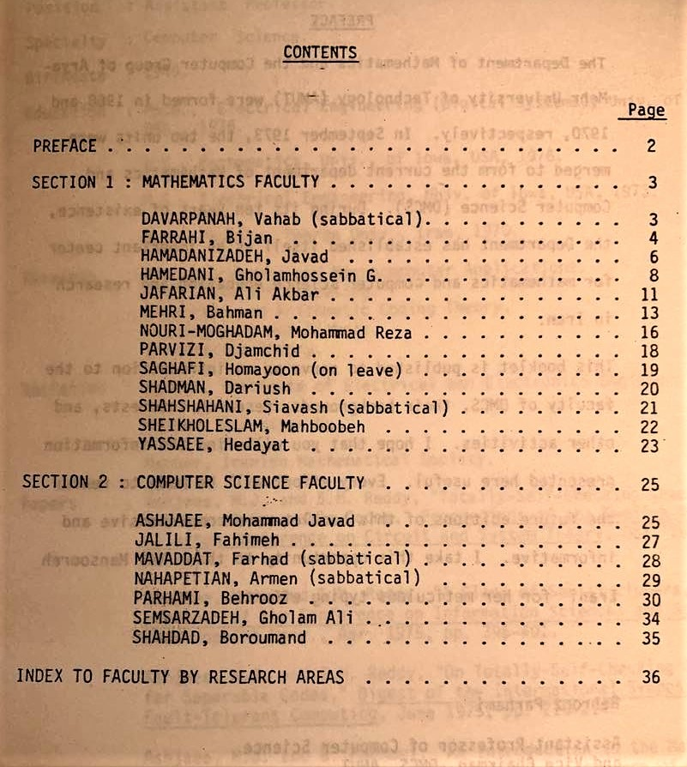
AMUT Dept. Math & Computer Science
Notes:
Farhad had earned his doctorate 6 years before meeting me, and had worked at AMUT for 5 years before I joined the team.
او ۶ سال پیش از آشنایی با من دکترای علوم کامپیوتر گرفته بود و ۵ سال بود که در دانشگاه صنعتی شاغل بود..

Slide 13
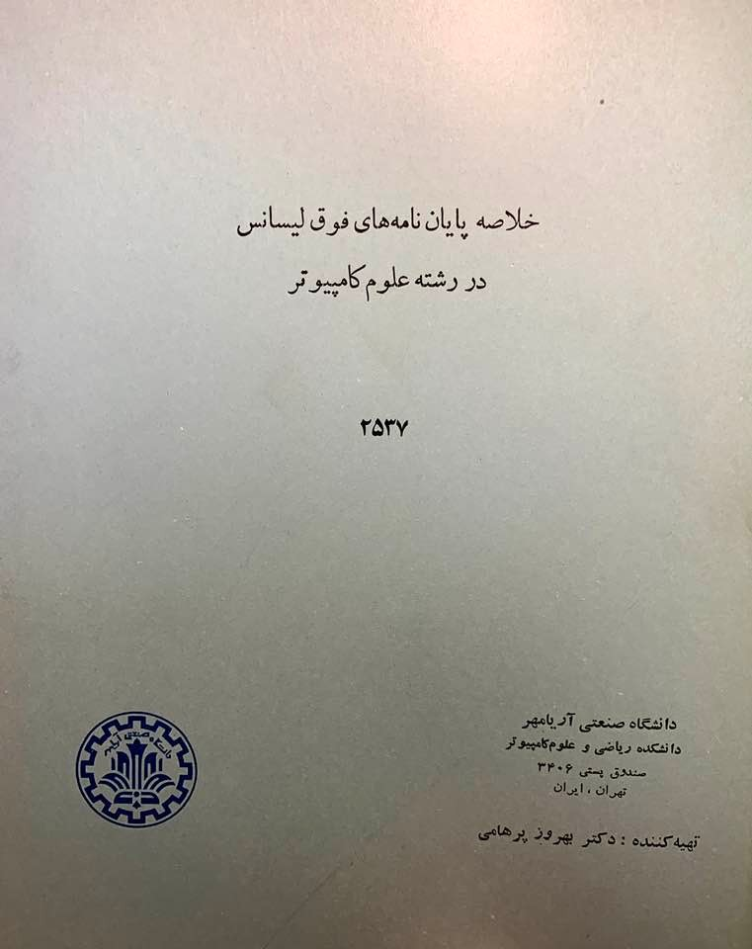
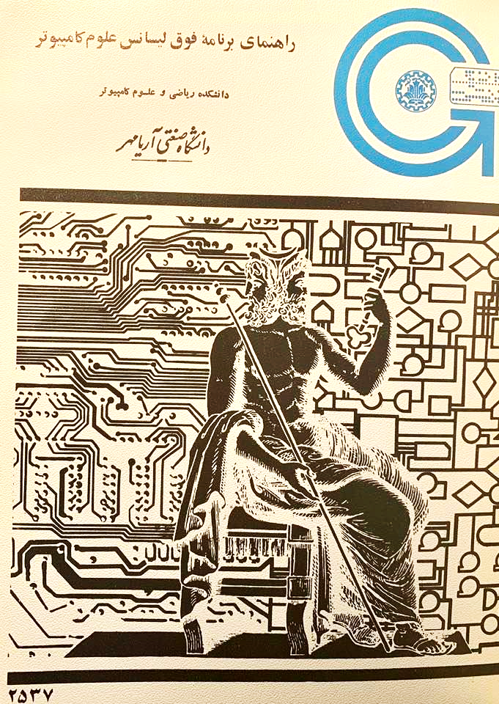
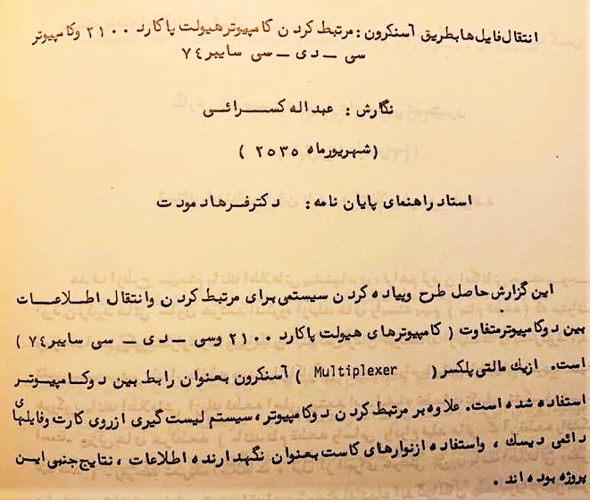
Master’s Program in Computer Science
Notes:
Upon my arrival in Tehran, the master’s program in computer science had already been established within the Department of Mathematics and Computer Science. Our first interactions had to do with quantitative and qualitative improvements to the CS MS program. I added a few courses to the program within my domains of expertise and participated in discussions about existing courses and other potential additions to the program.
وقتی من به تهران رسیدم، برنامه ی کارشناسی ارشد علوم کامپیوتر در دانشکده ی ریاضی و علوم کامپیوتر دایر شده بود و بحث‌های اولیه ی من و فرهاد بیشتر در زمینه ی بهبود کمی و‌کیفی آن برنامه بود. من درس‌هایی را در زمینه ی تخصص خودم به برنامه افزودم و در باره ی سایر درس‌ها هم به بحث و مشورت پرداختم.

Slide 14
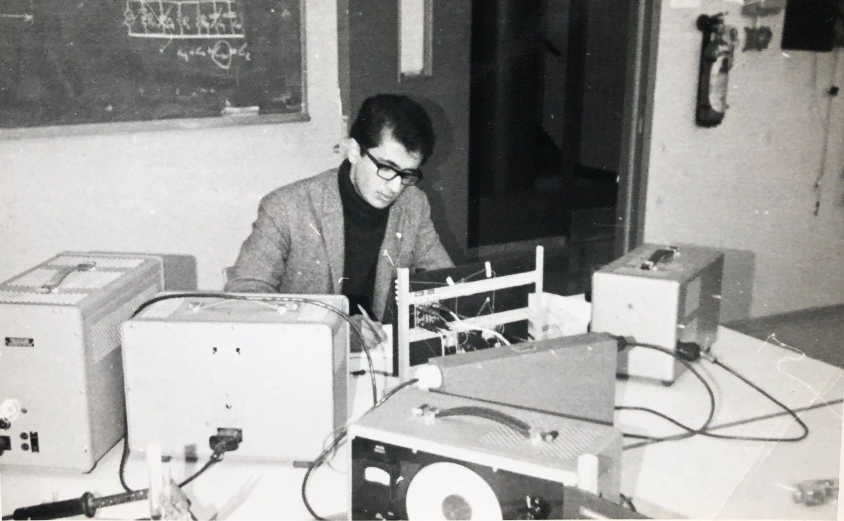
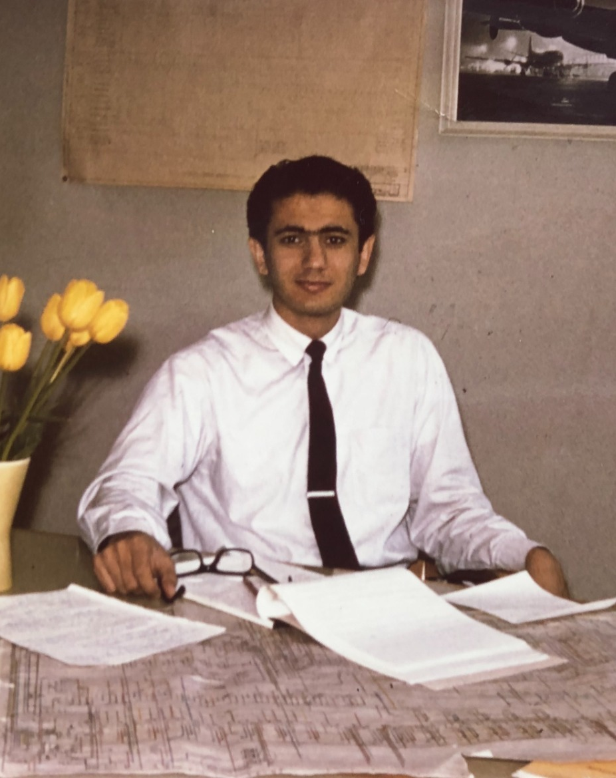
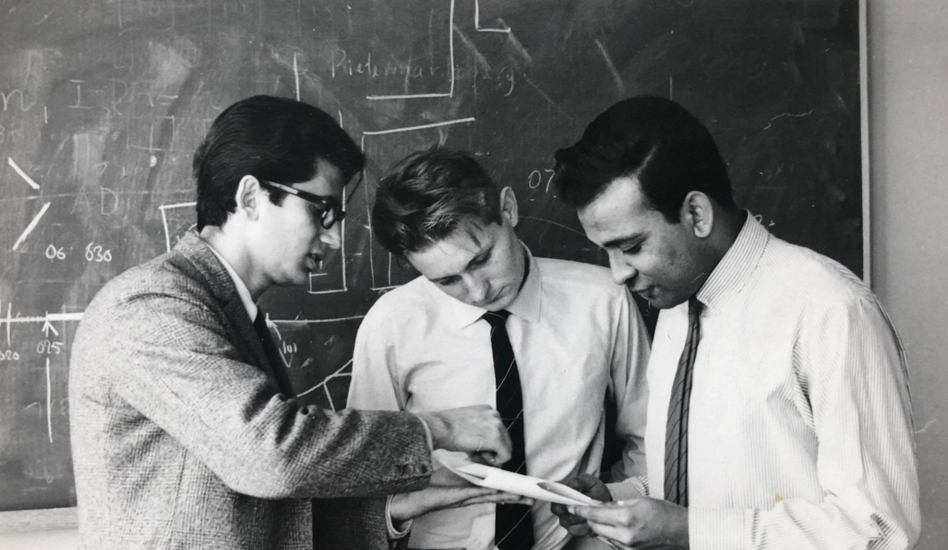
Farhad, the Hands-on Computer Scientist
Notes:
Farhad was a practical, hands-on computer scientist who had no qualms about getting his hands dirty. As I was preparing this presentation, I noticed that I had no photos of Farhad at work or in the labs he established. Regrettably, in those days, we did not go around, with a camera at the ready to snap photos of every event.
یکی از ویژگیهای تحسین برانگیز فرهاد تاکیدش بر تلفیق مطالب نظری با کارهای عملی و آزمایشگاهی بود.در حین تهیه ی این مطالب، متوجه شدم که متاسفانه عکسهایی از فرهاد در محیط کاری و در آزمایشگاههای مورد علاقه اش در اختیار ندارم. آن روزها مثل امروز دایما دوربین به دست نبودیم و وقایع را ثبت نمی کردیم.

Slide 15
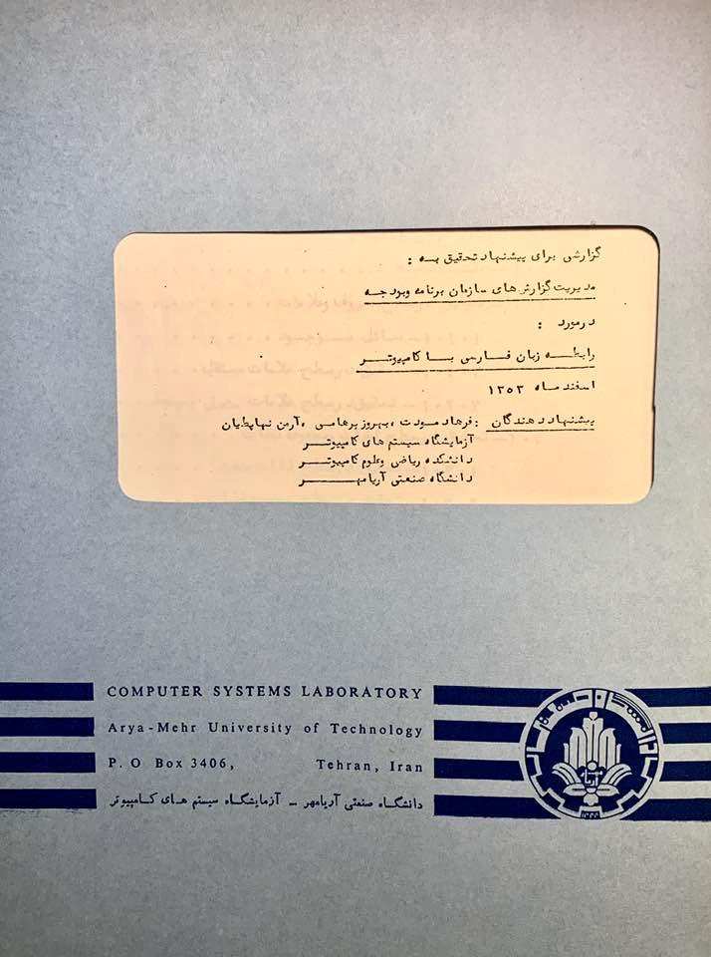
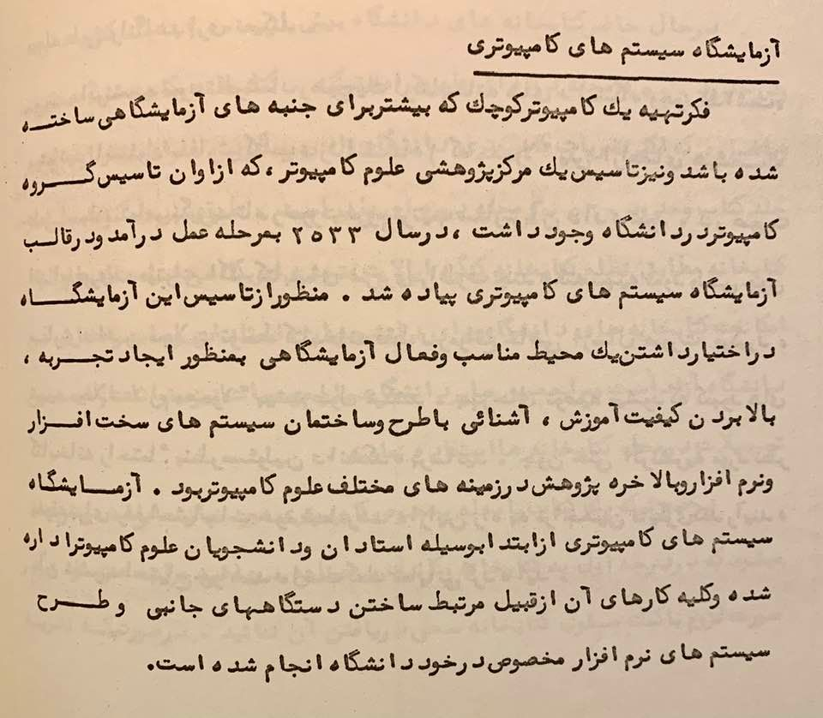
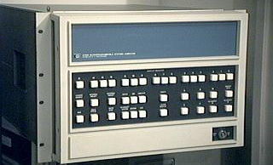
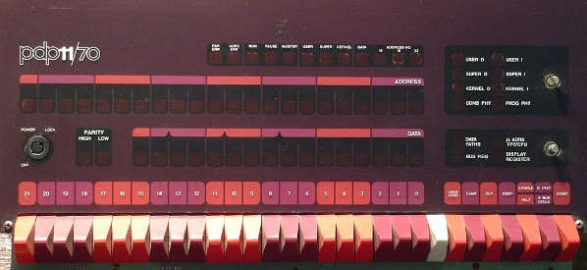
Computer Systems Laboratory
Notes:
He devoted a lot of time to building the Computer Systems Laboratory, getting much help from our graduate students. I often saw him in the lab, installing and operating the systems we had acquired, including a PDP 11 minicomputer, likely the first minicomputer in Iran, and an HP 2100S microprogrammable machine.
برای راه اندازی آزمایشگاه سیستمهای کامپیوتر وقت و انرژی بسیاری صرف می کرد، که البته از دانشجویان کارشناسی ارشد هم کمک می گرفت. اغلب او را در آزمایشگاه می دیدم که مشغول راه اندازی ‌و کار با سیستمهای خریداری شده بود، از جمله یک کامپیوتر پی دی پی ۱۱، که به نظرم اولین مینی کامپیوتر ایران بود، و نیز یک ماشین اچ پی ۲۱۰۰.

Slide 16
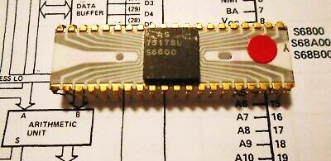
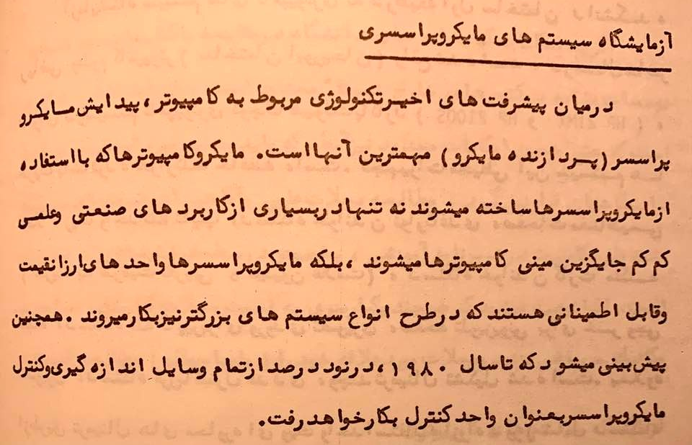
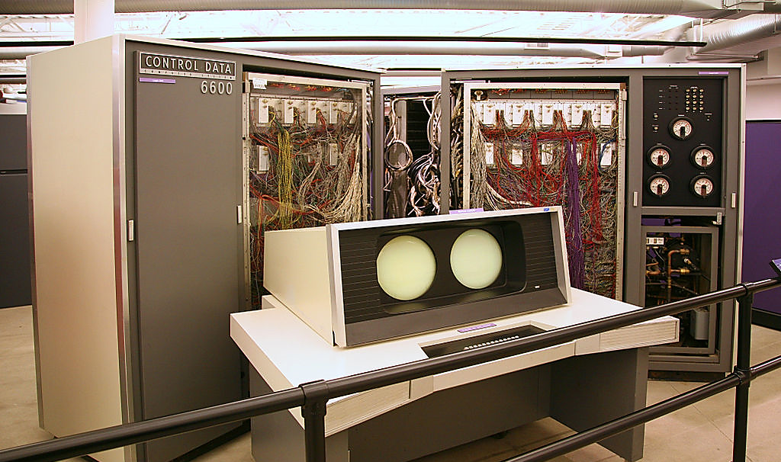
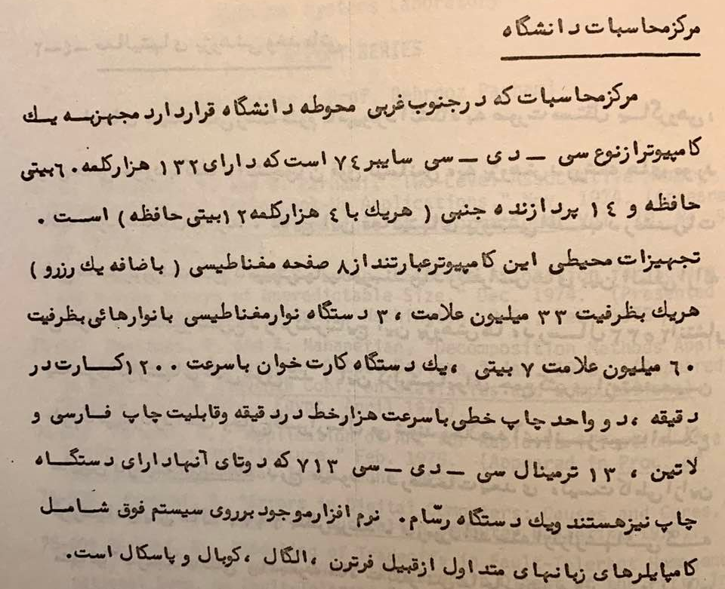
Other Labs and Computers
Notes:
Other labs and computer equipment on campus included the Microprocessor Lab, which Farhad established, and the Computer Center with a state-of-the-art CDC 6600 supercomputer, which Farhad aimed to connect to the minicomputers in our labs via a simple networking project.
تجهیزات و امکانات دیگر کامپیوتری ما شامل آزمایشگاه سیستمهای ریز پردازشگر و مرکز محاسبات مجهز به یک ابرکامپیوتر سی دی سی ۶۶۰۰ بود. فرهاد در فکر ایجاد یک شبکه ی کامپیوتری ساده برای اتصال مرکز محاسبات به آزمایشگاههای دانشکده بود.

Slide 17
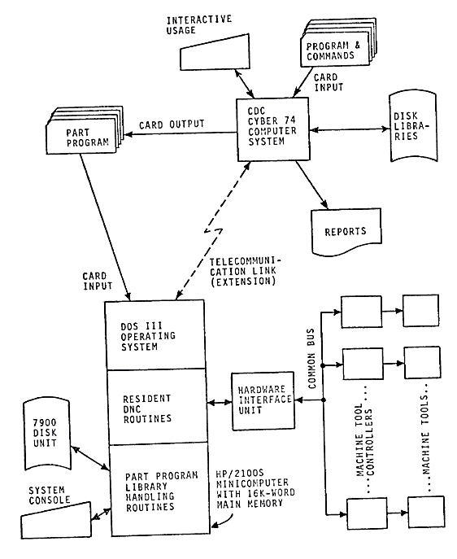
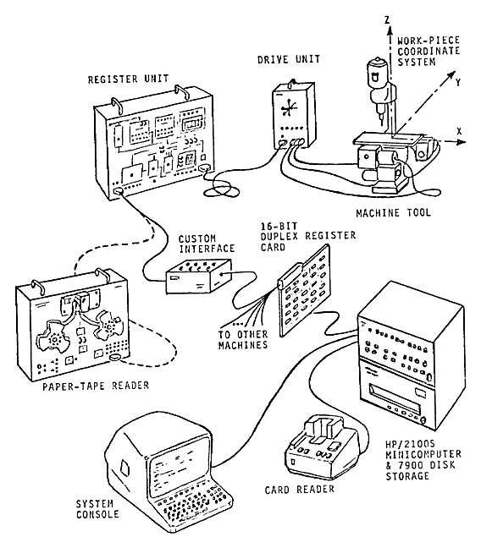
Numerically-Controlled Machine Tools
Images from: B. Parhami & K. Alvandi, “Application of a Minicomputer for Direct Numerical Control of Multiple Machine Tools,” 1980
Notes:
I, unlike Farhad, did not have a practical bent. He insisted, however, that I get involved in the Computer Systems Lab and build a lab of my own for experimentation with numerically-controlled machine tools, an effort from which I learned a lot.
من، برعکس فرهاد، به کار عملی کمتر علاقه نشان می دادم، ولی به اصرار او، هم در آزمایشگاه سیستمهای کامپیوتر و هم بعدا در تاسیس و راه اندازی آزمایشگاه ماشین افزار با هدایت رقمی پیشقدم شدم ‌و کلی مطلب آموختم.

Slide 18
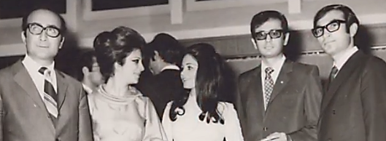
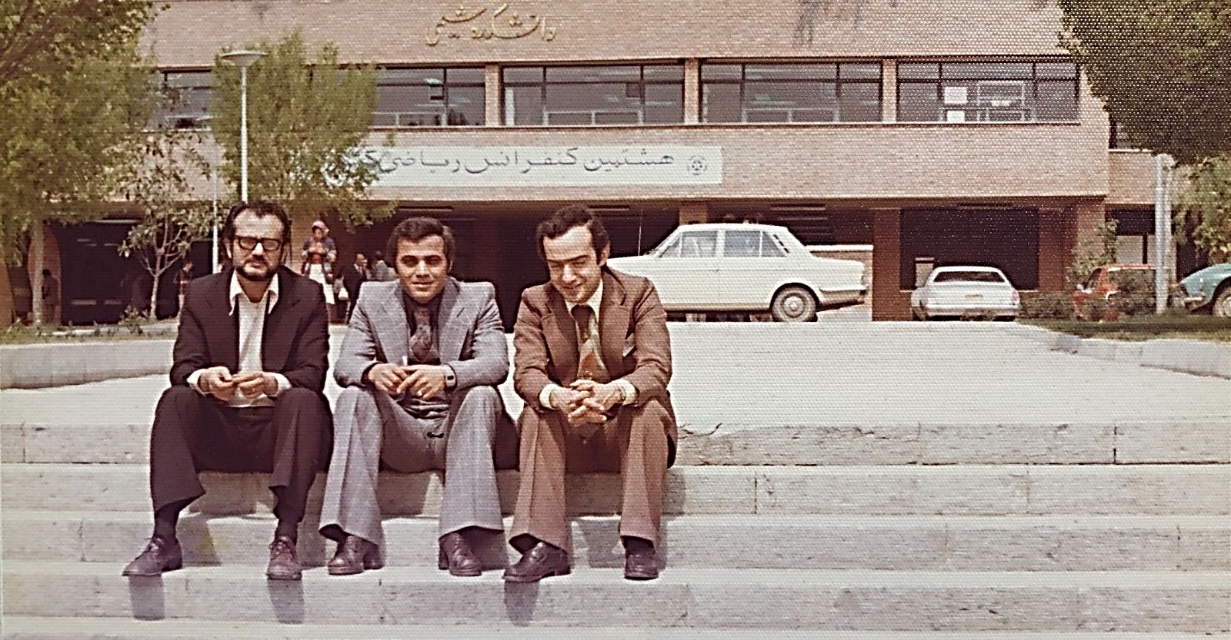
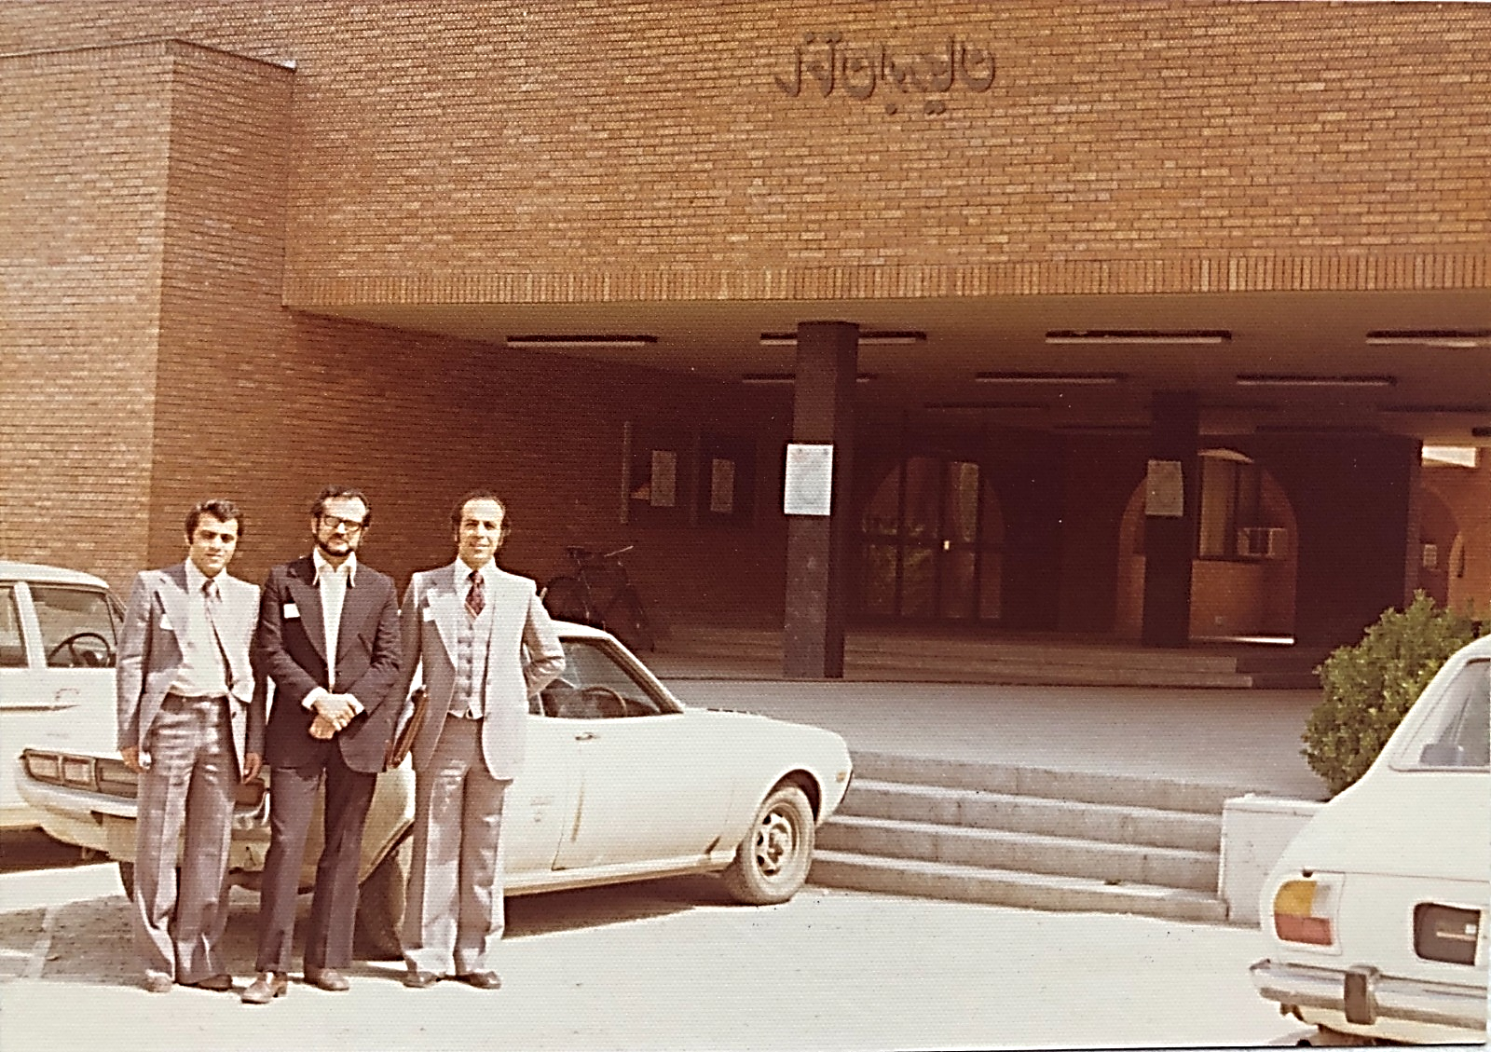
Farhad, at AMUT
Notes:
My collaboration with Farhad had complementary and synergistic aspects. He generated ideas and thought of projects, while I was fond of formulating theories in scientific and mathematical terms, resulting in the publication of technical papers. Farhad wasn’t into publishing papers. In the same way that he pushed me to do more practical work, I persuaded him to write papers, in order to disseminate his ideas more widely.
All of the collaborations I mentioned were carried out in the period 1974-1978, before Farhad left for his sabbatical in Pisa, Italy. Even though our collaboration continued after his departure from Iran, first in the form of handwritten and later electronic correspondence, I can’t help but wonder how much better off we, our motherland, students, and the CSE field would have been if those 4 years had become 40 years.
همکاری فرهاد و من نوعی جنبه ی تکمیلی و تعاملی داشت. او مولد فکرها و طرحهای جدید بود و من بیشتر به تدوین نظریه ها در قالبهای علمی-ریاضی و نگارش مقالات فنی می پرداختم. فرهاد خودش خیلی در بند مقاله نویسی نبود: همانطور که‌ او‌ مرا به سمت کارهای عملی و آزمایشگاهی سوق داد، من هم او را به نوشتن و نشر فکرها و طرحهایش ترغیب کردم.
تمام همکاریهایی که ذکر کردم در فاصله ی سال‌های ۱۹۷۴ تا ۱۹۷۸، که او عازم فرصت مطالعاتی در ایتالیا شد، شکل گرفت. البته پس از رفتنش به ایتالیا و متعاقبا به کانادا، همکاریهای ما، از راه مکاتبات کاغذی و‌بعدها الکترونیکی، ادامه یافت، ولی یکی از مشغولیتهای ذهنی من همیشه این بوده است که اگر آن چهار سال تبدیل به چهل سال می شد، چقدر هر دوی ما از نظر علمی و فنی وضعمان‌بهتر بود و چقدر ایران عزیز، رشته ی علوم‌ و‌ مهندسی کامپیوتر در ایران، و دانشجویان ایرانی بیشتر استفاده می بردند.

Slide 19
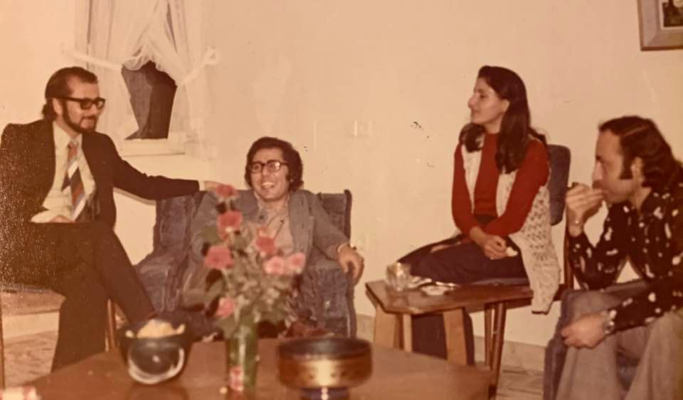
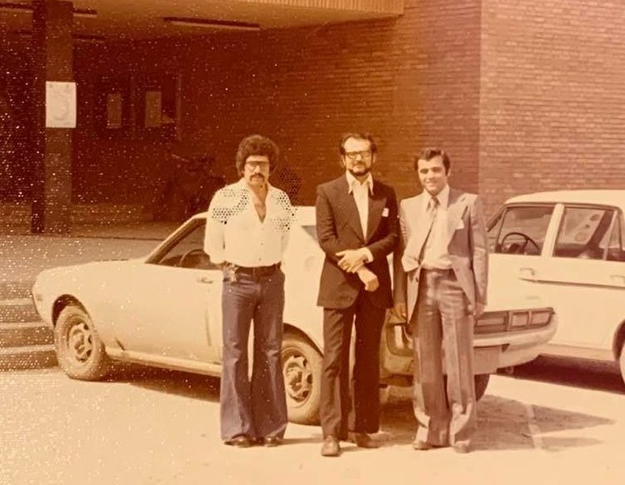
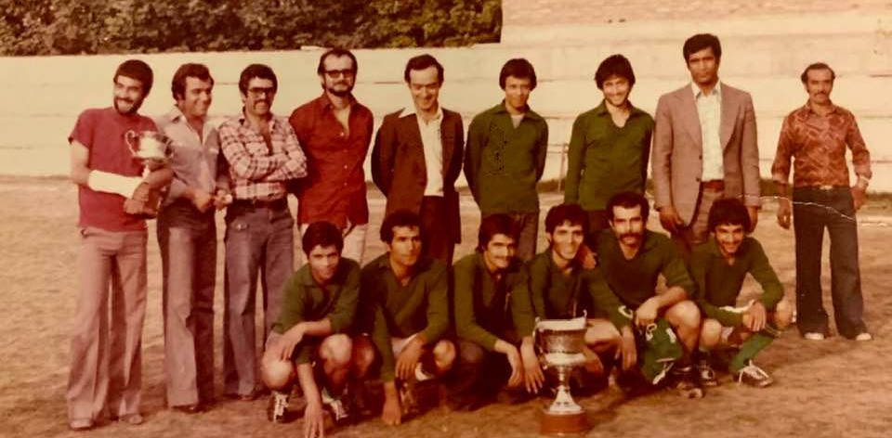
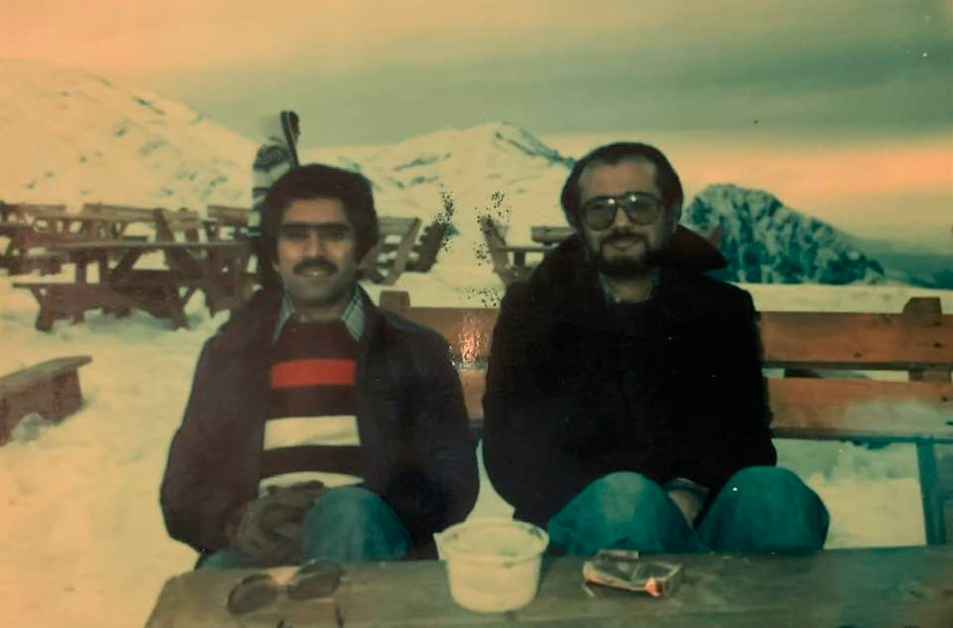
On- and Off-Campus with Colleagues
Notes:
This brings me to the final part of my title, that is, Farhad as “a notable example of the consequences of chasing brains away.” My not using the term “brain drain” is deliberate and is rooted in an important notion I learned from Farhad. During our collaborations in Iran, Farhad and I were both interested in what we then called “technology transfer.” In a joint paper we wrote on the topic, Farhad insisted on the term “technology transplant,” because “transfer” makes the deed look easy: Just load the technology on a truck and move it to a new location. The term “transplant,” also used for human organs, reveals the difficulty of the process, including the possibility that the receiving entity may reject the new technology.
این موضوع مرا به بخش آخر در عنوان انتخابیم، یعنی «نمادی از نتایج فراری دادن مغزها» می رساند. اینکه من عبارت «فرار مغزها» را به کار نبرده ام کاملا عمدی است و به آنچه که از فرهاد آموختم باز می گردد. در طی همکاریمان‌ در ایران هردوی ما به آنچه که در آن زمان «انتقال تکنولوژی» می گفتیم توجه داشتیم. در مقاله ای که با هم در این زمینه نوشتیم، به اصرار فرهاد، عبارت «پیوند تکنولوژی» را به کار بردیم، یعنی «ترنس پلنت» را به جای «ترنسفر» گذاشتیم. استدلال فرهاد این بود که‌واژه ی «انتقال» کار را آسان قلمداد می کند، یعنی مثلا تکنولوژی را سوار یک کامیون می کنیم و از نقطه ای به نقطه ی دیگر می بریم. واژه ی «پیوند»، که برای اعضای بدن هم به کار می رود، دشواری کار را بهتر نشان می دهد، ضمن آنکه احتمال پس زده شدن تکنولوژی از سوی جامعه ی دریافت کننده ی آن را نیز دربر می گیرد.

Slide 20
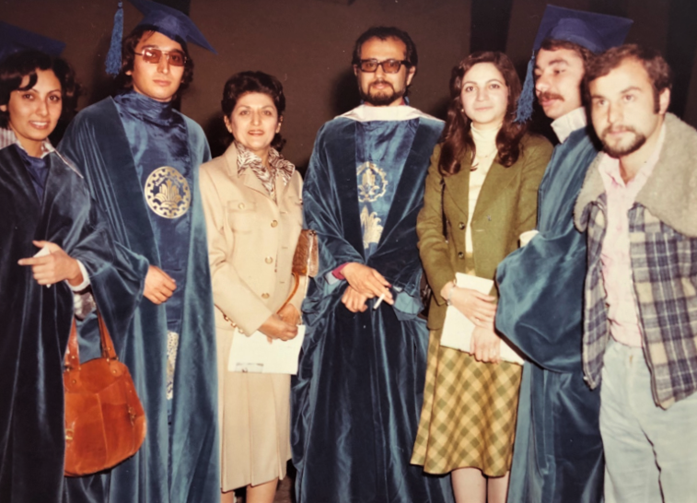
Farhad, with a Few Graduate Students
Notes:
This care in using proper terminology is what Farhad instilled in me. I have been preoccupied with “brain drain” for some time, a term that has become highly-charged and political in Iran, making some fellow-Iranians, including university colleagues, wary of its use, lest it offends those in power. I told myself that using “brain drain” (or the Persian “brain escape”) creates the impression that brains suddenly, and for no good reason, decide to get up and leave. In reality, brains don’t escape, but are chased away.
As a member of the Baha’i religious minority, Farhad was under constant pressure in Iran, a pressure that intensified as the Revolution was taking shape in 1977. Explicit and implicit threats from extremist, so-called Islamic, students made him fearful of his own and his family’s physical and emotional safety, leading to his decision to emigrate, which deprived Iran from his leadership and services for four decades.
این وسواس در کاربرد‌ واژه های مناسب از فرهاد به من منتقل شد و اخیرا که در باره ی «فرار مغزها» فکر می کردم، عبارتی که به زعم برخی به دلیل سیاسی شدنش در ایران نباید در بحث‌ها وارد شود تا مبادا به قبا یا عبای کسی بر بخورد، با خود گفتم که کاربرد «فرار مغزها» این شبهه را ایجاد می کند که مغزها در جایی هستند و ناگهان خوشی زیر دلشان را می زند و فرار می کنند! واقعیت این است که مغزها سرخود فرار نمی کنند، بلکه فراری داده می شوند.
فرهاد، به عنوان عضوی از اقلیت مذهبی بهایی در ایران، همواره تحت فشار بود. این فشار از سال ۱۹۷۷، که انقلاب در حال شکل گیری بود، از سوی دانشجویان تند روی به اصطلاح اسلامی شدت یافت و به تهدیدهای علنی و ضمنی منجر شد. این تهدیدها، و نگرانی فرهاد از امنیت جسمی و‌روحی خود و خانواده اش، او را به‌مهاجرت واداشت، رویدادی که ایران را از برکت وجودش برای چهار دهه محروم ساخت.

Slide 21
Farhad Remembered by U. Waterloo
https://cs.uwaterloo.ca/news/in-memory-of-professor-farhad-mavaddat
Notes:
I indicated that I had a close working relationship with Farhad for 4 years, a period that could have been extended to 40 years. Iran’s technology and higher-education scenes benefited from Farhad’s presence and services for 9 years, a period that could have been 5 times as long, that is, 45 years. Consequences of chasing brains away is orders of magnitude worse than financial embezzlements. We shouldn’t forget that besides Iran, Farhad also suffered personally from his emigration. He served University of Waterloo and his adopted country, Canada, with distinction, but his heart remained in Iran.
گفتم که من با فرهاد ۴ سال همکاری نزدیک و فشرده داشتم، که می توانست ۴۰ سال باشد. محیط فنی-دانشگاهی ایران ‌۹ سال از وجود او‌بهره مند شد، که می توانست ۵ برابر، یعنی ۴۵ سال، باشد. نتایج فراری دادن مغزها به مراتب از اختلاس‌های مالی وخیم تر است. البته یادمان نرود که فرهاد خودش هم صدمه دید و با وجود خدمات گرانقدری که به دانشگاه واترلو و کشور کانادا کرد، هرگز ایران را از یاد نبرد و در کشور جدیدش تعلق خاطر نداشت.

Slide 22
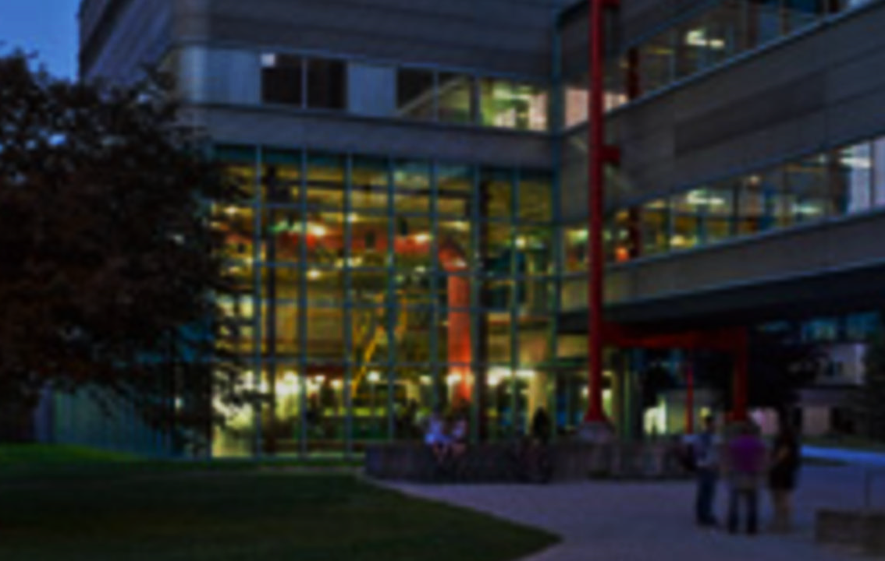
Farhad’s 36 Years at U. Waterloo
Taught courses in computer hardware and architecture
Brought his wisdom to faculty discussions and decisions
Built hardware labs, including a microprocessor lab
Did research on:
- Methodologies for building large-scale systems
- Hardware/software verification and co-design
- Specification, component-based systems, and reuse
- Models of hardware and software composition
Colleagues remember him as a kind, generous person,
with a warm smile; never too busy to chat or help
Notes:
Farhad served U. Waterloo with distinction for 36 years,
teaching courses in computer hardware and architecture;
bringing his wisdom to faculty discussions and decisions;
building hardware labs, including a microprocessor lab;
doing research on system-building methodologies (including composition & component-based design), verification, and HW/SW co-design;
Colleagues remember him as a kind, generous person, with a warm smile; never too busy to chat or help
فرهاد در دانشگاه واترلو به مدت ۳۶ سال از راههای زیر خدمت کرد:
تدریس دروس سخت افزار و معماری کامپیوتر،
مشارکت سازنده در بحث‌ها و تصمیم گیریهای هیات علمی،
تاسیس آزمایشگاه های سخت افزاری و از جمله آزمایشگاه ریز پردازشگرها،
پژوهش در زمینه های سیستم سازی ، مخصوصا از راه کاربرد مولفه های سخت افزاری و نرم افزاری، ارزیابی درستی سیستمها، و طراحی یکپارچه ی سخت افزار و نرم افزار
همکارانش در دانشگاه واترلو از او به عنوان فردی مهربان و دست و دلباز، با لبخندی گرم، و ‌پیشگام در ارایه ی هر نوع کمک یاد می کنند.

Slide 23
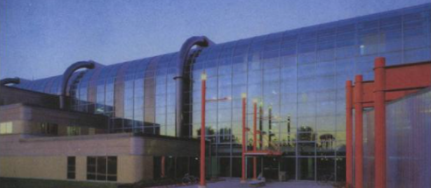
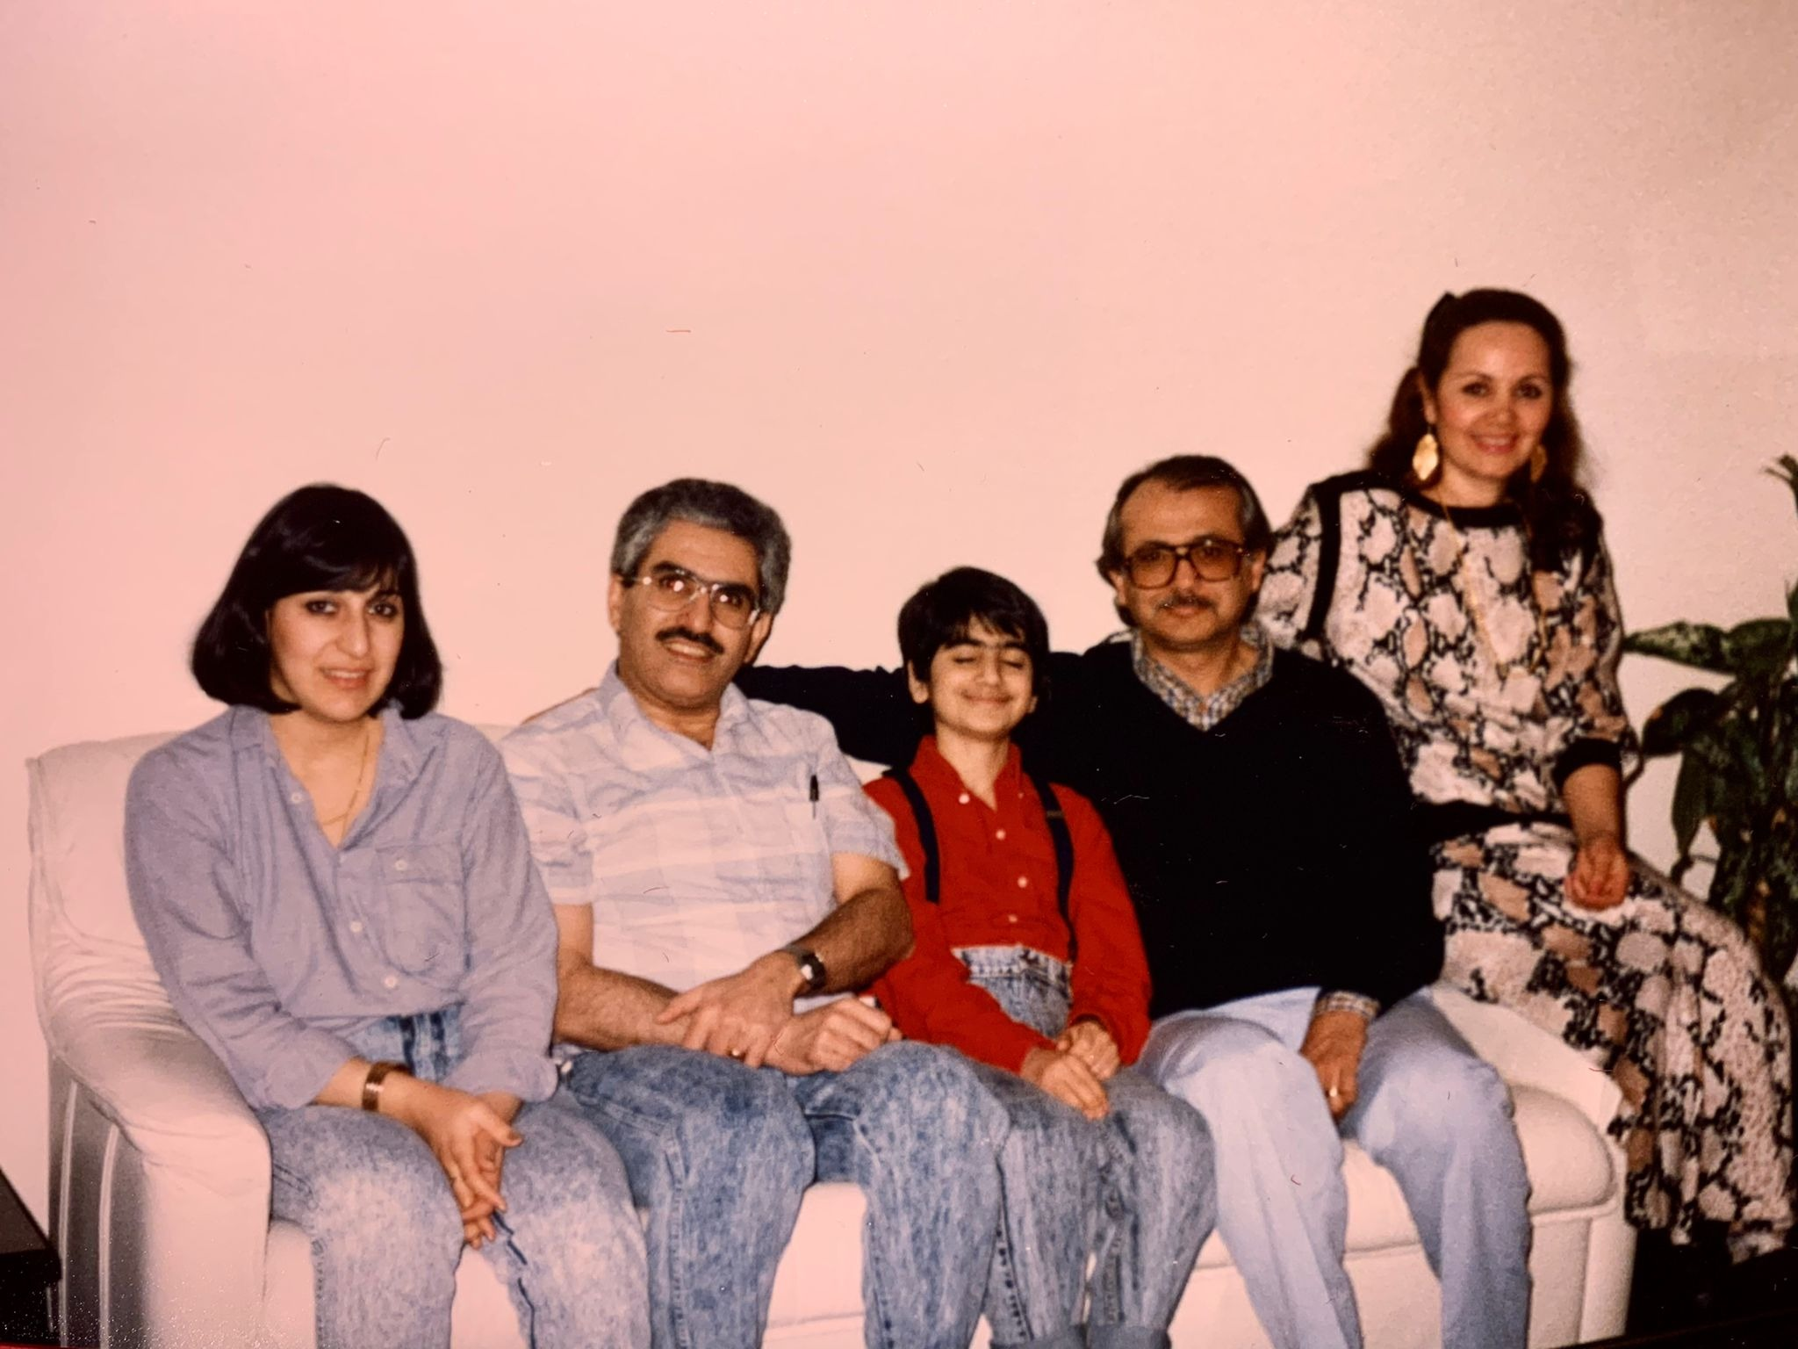
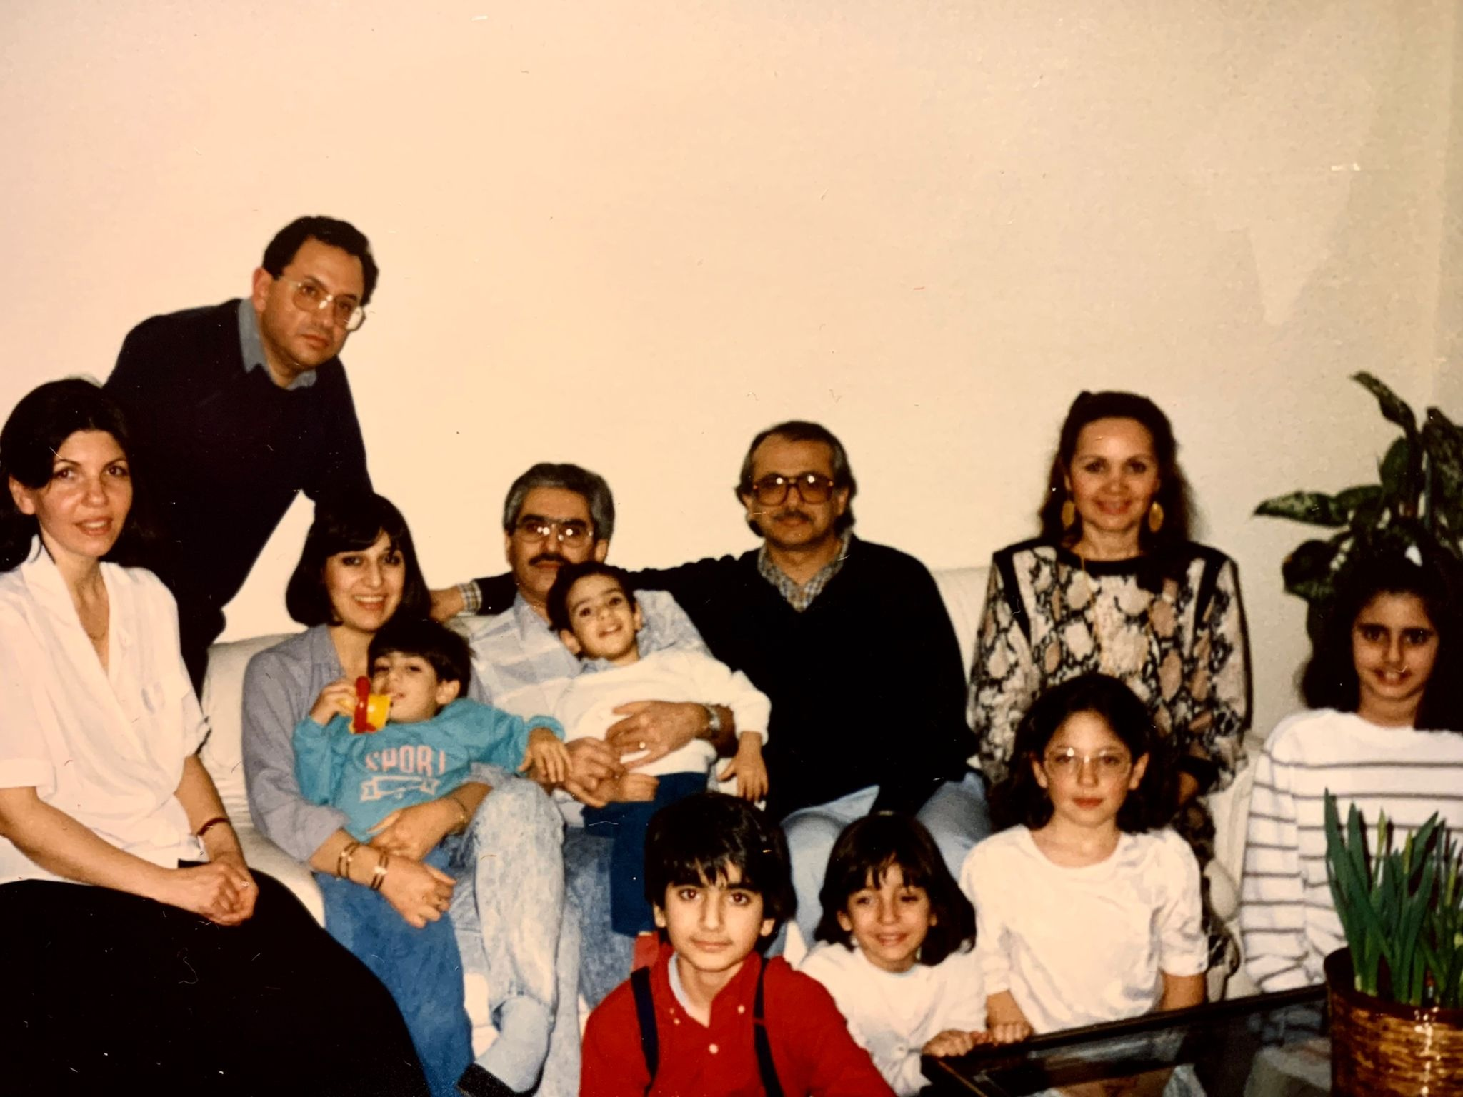
Our One-Year Reunion in 1986-1987
Notes:
Farhad and I reunited for one year, when I spent my sabbatical during 1986-1987 at U. Waterloo, working closely with him.
فرهاد و‌ من دوباره برای یک سال، از ۱۹۸۶ تا ۱۹۸۷، هنگامی که ‌من‌ فرصت مطالعاتی ام را‌ در دانشگاه واترلو‌ گذراندم، همکاری نزدیک داشتیم.

Slide 24
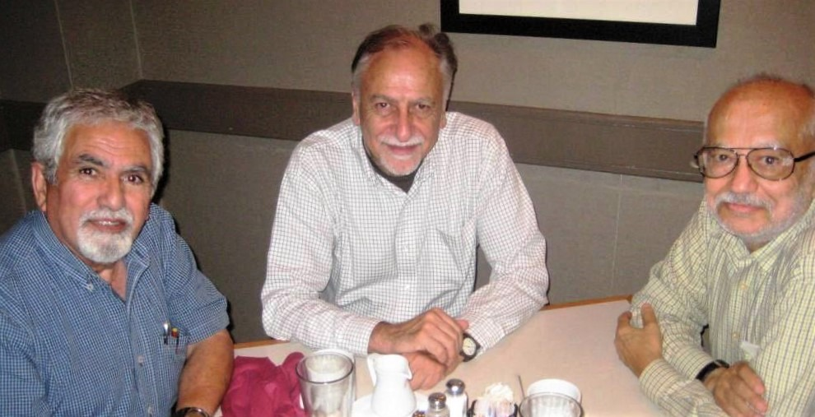
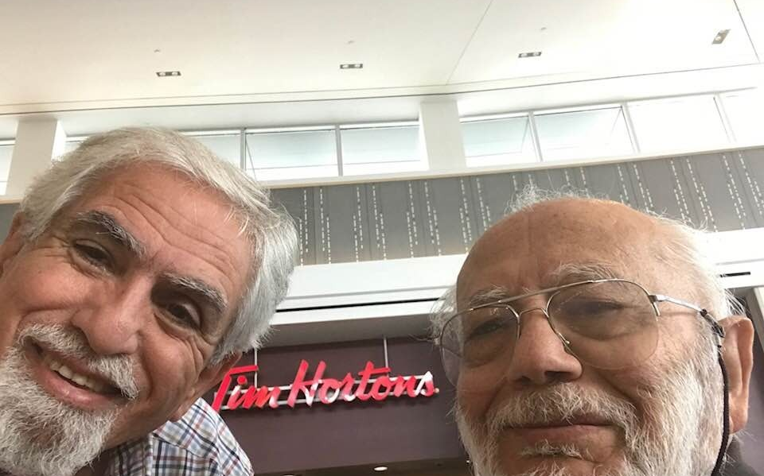
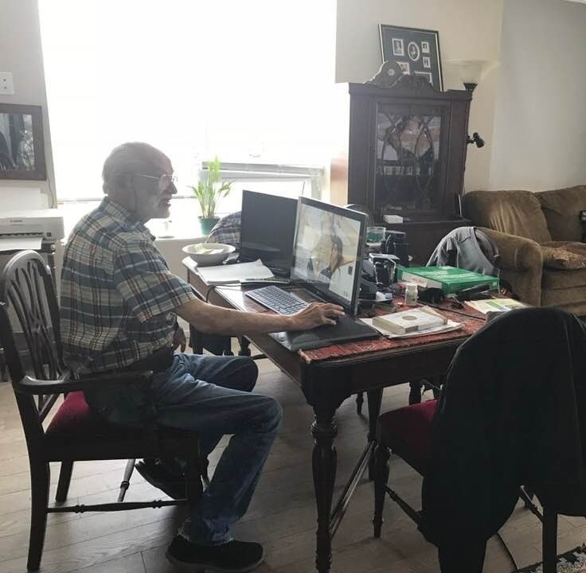
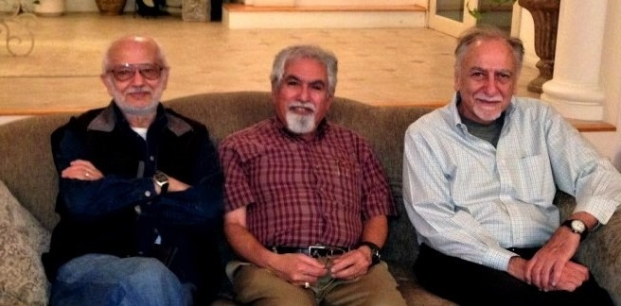
Mini-Reunions and Visits Over the Years
Waterloo 2018
NYC 2011
LA 2013
Waterloo 2018
Notes:
Since my settling in California in 1988, Farhad and I met regularly through mini-reunions, during my business and personal trips to Canada, and whenever he traveled to California to visit family members. I would have seen him in person at least twice over the past two years, when COVID-19 and his increased frailty conspired to make travel Impossible. During my last visit to him in late 2018, I noticed that he had not yet completely recovered from the 2011 passing of his beloved Sima. He kept busy, though, glued to a workstation in his down-sized residence.
از سال ۱۹۸۸ که من در کالیفرنیا مستقر شدم، مرتب همدیگر را‌ می دیدیم، چه از راه مسافرتهای کاری و شخصی من به کانادا، و چه در موقعیتهایی که او برای دیدار خانواده به کالیفرنیا‌ می آمد. در روال عادی، قرار بود که حد اقل دو بار او را طی دو سال گذشته ببینم، که بیماری کووید-۱۹ و وضع سلامتی اش برنامه هایمان را بر هم زد و مجبور شدیم به تماس‌های صوتی و تصویری اکتفا کنیم. در آخرین دیداری که از او در سال ۲۰۱۸ داشتم، متوجه شدم که هنوز به فقدان سیمای عزیزش عادت نکرده، ولی با این حال خود را در آپارتمان کوچکی که جایگزین خانه ی قبلی اش شده بود مشغول نگاه می داشت.

Slide 25
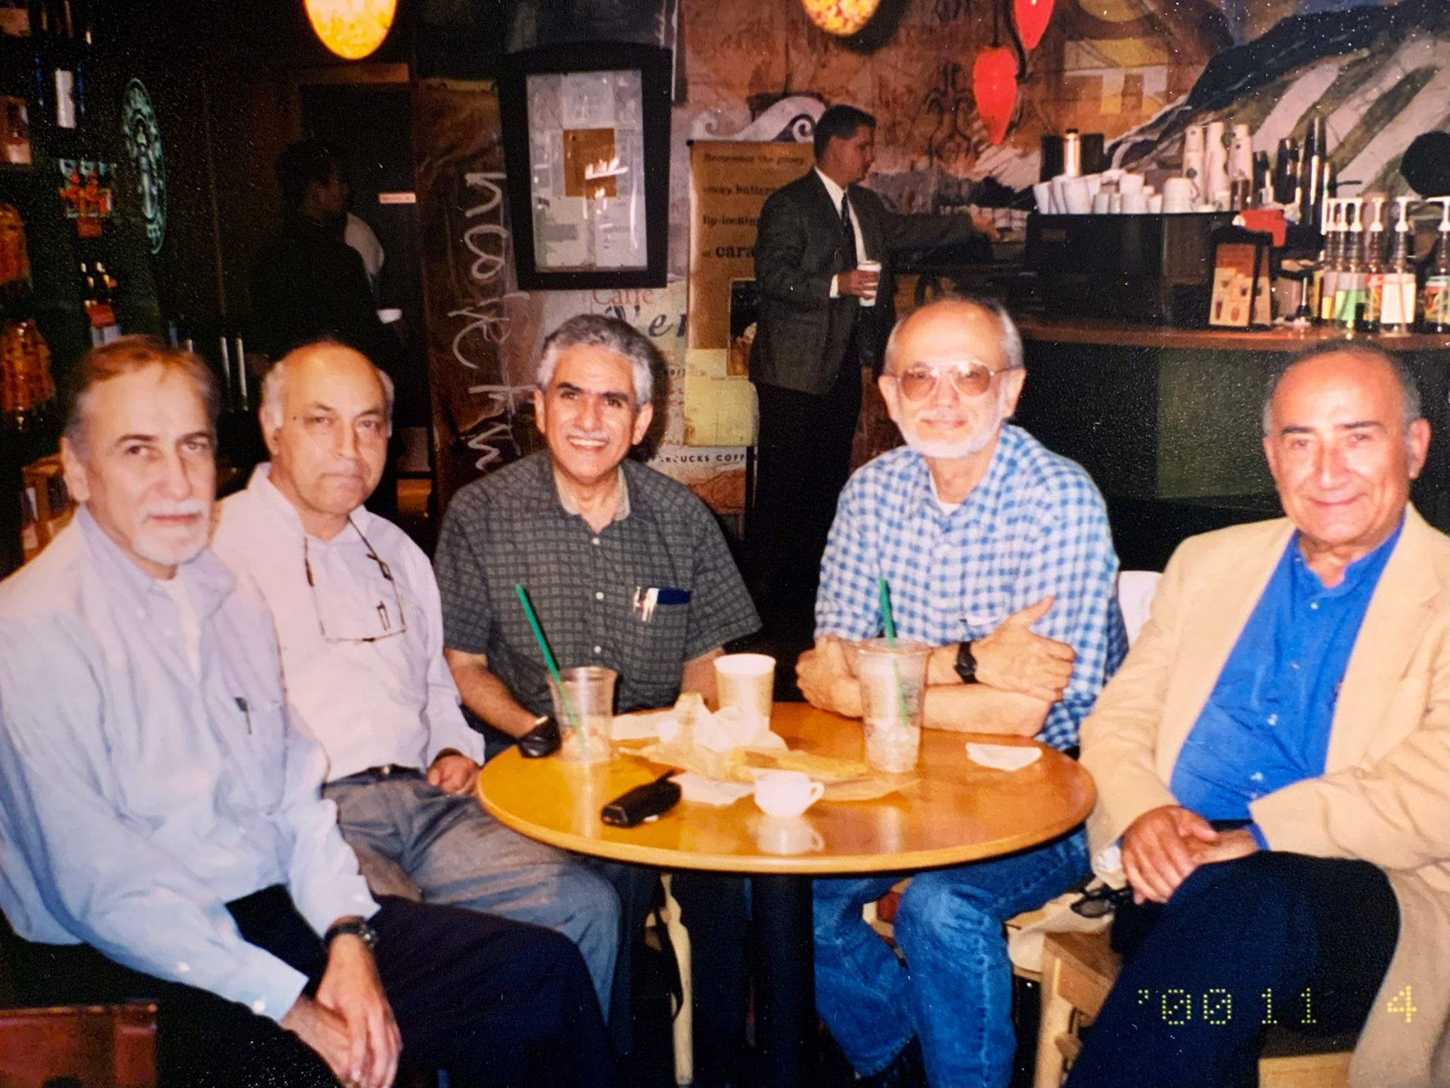
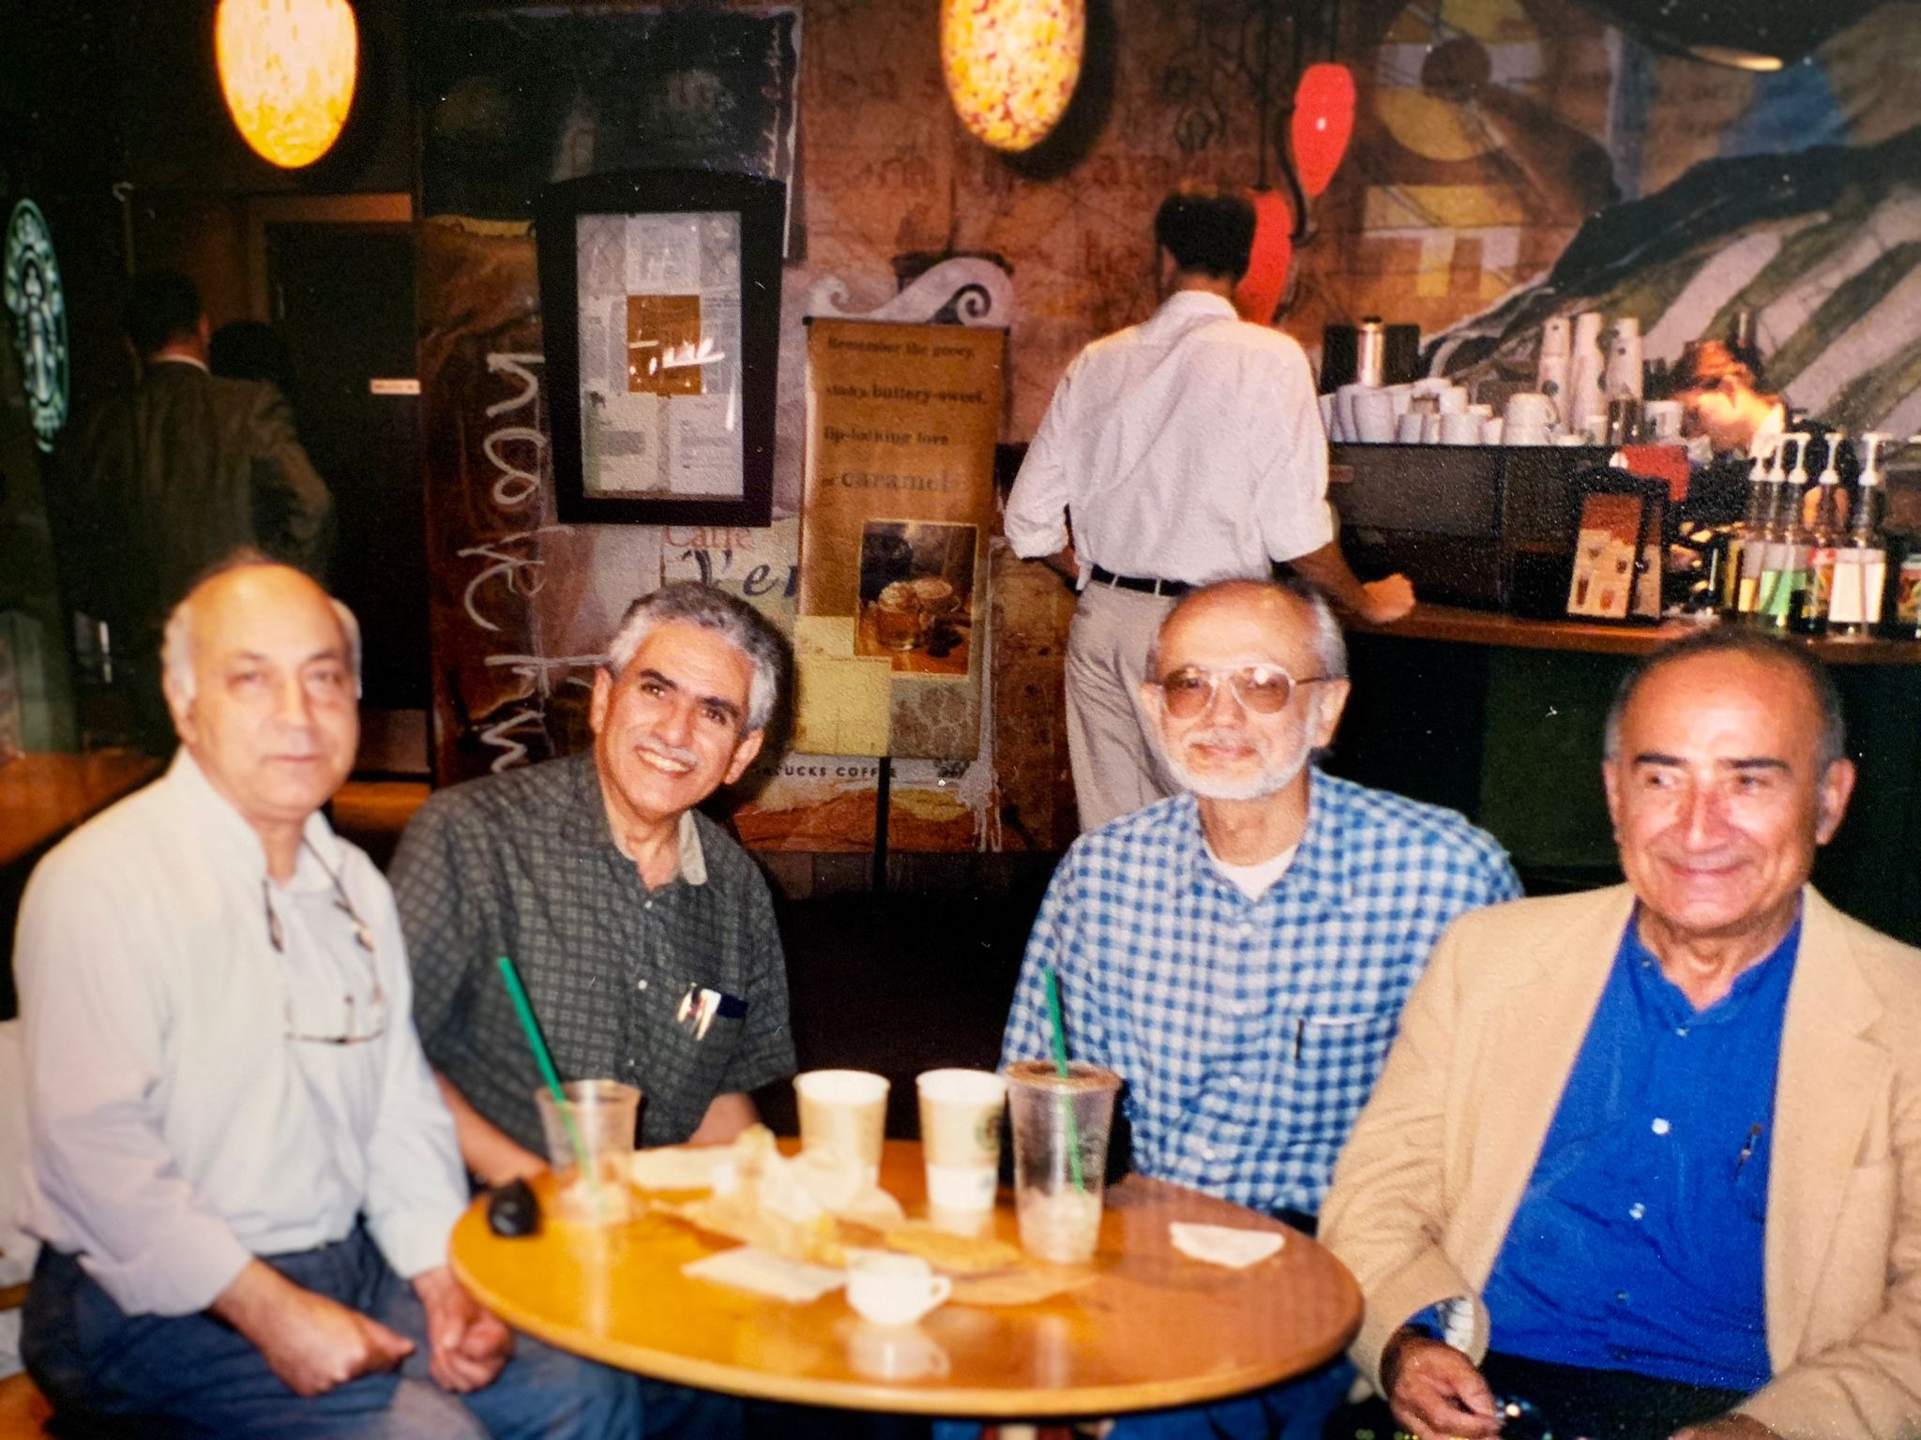
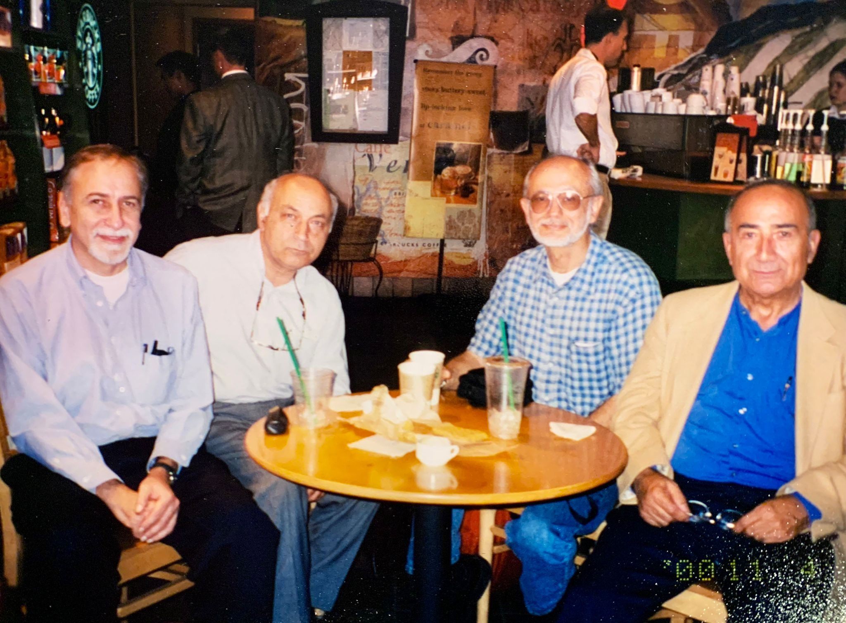
A Memorable Gathering in Berkeley, 2000
Left to right: Armen Nahapetian,
Siavash Shahshahani, Behrooz Parhami, Farhad Mavaddat, Morteza Anvari
Notes:
We had a somewhat bigger reunion in 2000, when Dr. Morteza Anvari, working with Dr. Lotfi Zadeh at UC Berkeley, and Dr. Siavash Shahshahani, who was visiting Berkeley at the time, also joined us.
گردهم آیی های کوچکمان در سال ۲۰۰۰ کمی بزرگ ‌تر شد، چون در برکلی کالیفرنیا به دیدار دکتر مرتضی انواری، که با دکتر لطفی زاده کار می کرد، و دکتر سیاوش شهشهانی، که به برکلی آمده بود، نایل شدیم.

Slide 26
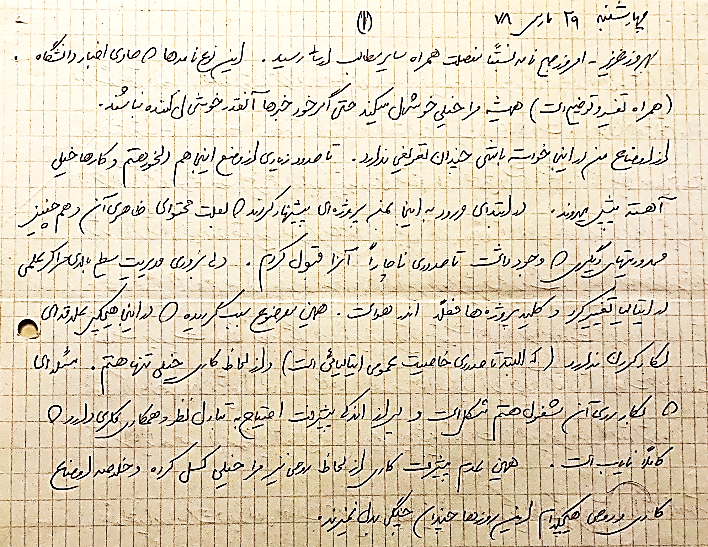
When We Couldn’t Visit, We Wrote Letters
The first
half-page
of Farhad’s letter to me, from his sabbatical leave in
Pisa, Italy.
He felt somewhat alone and unsupported at IBM Italy
Notes:
Here is a sample of Farhad’s Persian handwriting in a March 1978 letter to me. We used to kid him for the long tails of his “meem” letters!
در اینجا نمونه ای از دستخط فارسی فرهاد را می بینید که نیم صفحه ی اول نامه ای است که در سال ۱۹۷۸ از ایتالیا به من نوشت. من و دوستان دیگر همیشه به خاطر دم‌ دراز میم هایش با او شوخی می کردیم.

Slide 27
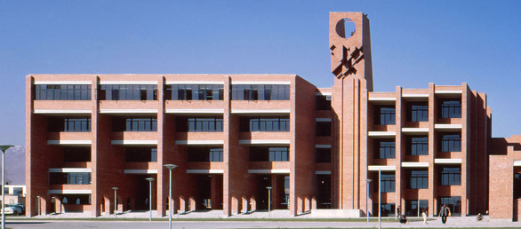
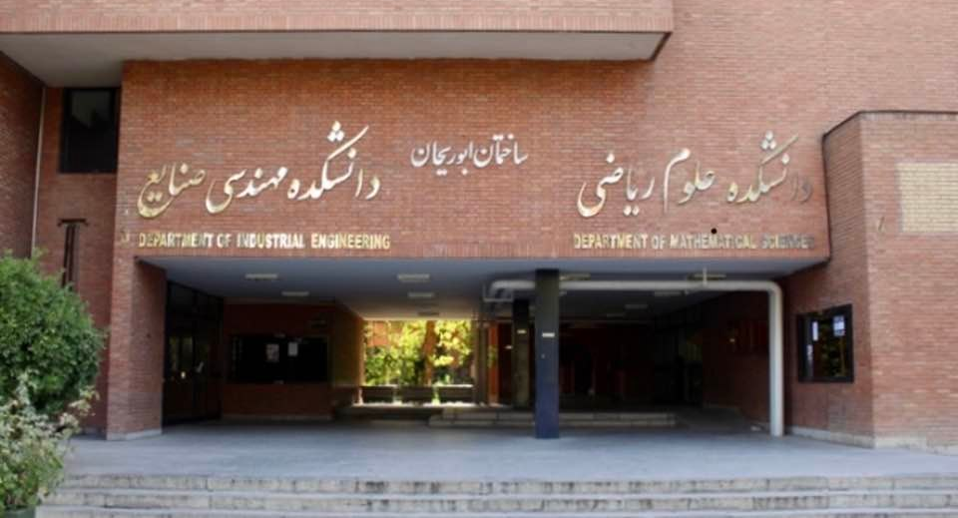
Thank you for your attention!
Notes:
Let me end my remarks by saying that I really cherish the 4 years we overlapped at AMUT, as well as the long-term friendship and collaboration that we maintained over several decades. My work and career path were positively influenced by him. May the memory of this noble man persist and may the pathway he showed us have many followers!
در خاتمه باید بگویم که همان چهار سال همکاری نزدیک و فشرده با فرهاد، و دوستی دراز مدت و همکاری دورادور در سال‌های بعدی، برای من مغتنم بود و مسیر فعالیتهای علمی و فنی مرا تحت تاثیر قرار داد. یاد آن بزرگمرد ‌زنده و راهش پر رهرو باد!

